Slide 1
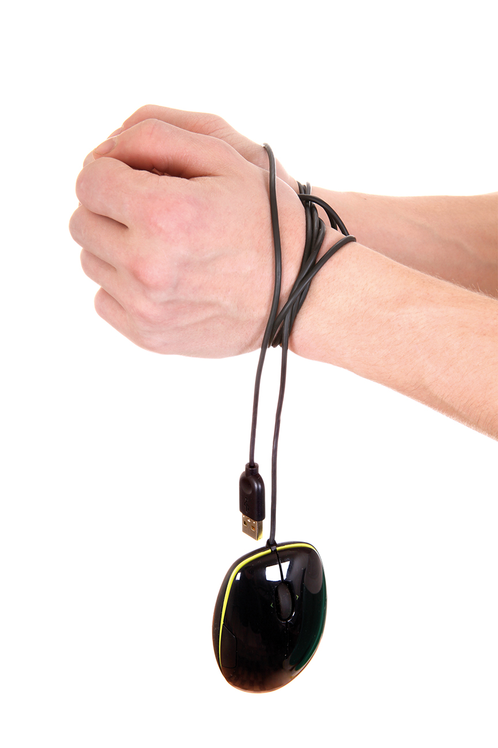
teknoloji
yerinde yeterince
EBEVEYN
Notes:
Bu sunudaki içeriğin daha ayrıntılı hâline Yeşilay tarafından yetişkinlere ve anne babalara yönelik hazırlanmış aşağıdaki kitapçıktan ulaşabilirsiniz:
Teknoloji Yerinde Yeterince, Ufuk Kodaman, Mehmet Dinç, 2016, İstanbul, Yeşilay TBM Alan Kitaplığı Dizisi No: 9.

Slide 2
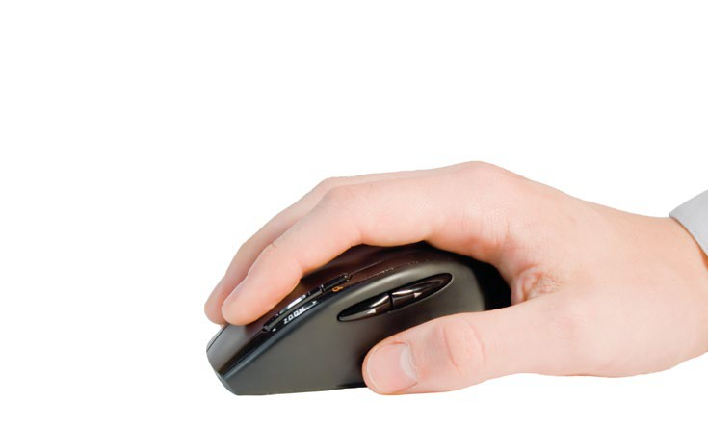
Sunum içeriği
Teknoloji bağımlılığı nedir?
Belirtileri neler olabilir?
Sebepler neler olabilir?
Kimler risk altında?
Adım adım teknoloji bağımlılığı
Teknolojiyi kullanma biçimleri
Teknolojik bağımlılıklar
Teknoloji kullanımını nasıl zararlı hale getiriyoruz?
Kendimi nasıl koruyabilirim?
Bağımlılık riskinden korunmak için neler yapabilirim?
Çocuklarımızı nasıl koruyabiliriz?
Çocuklar teknoloji başında ne kadar vakit geçirmeli?
02
Notes:
Ayrıca bakınız: Teknoloji Yerinde Yeterince adlı Yeşilay tarafından hazırlanmış kitapçık.

Slide 3
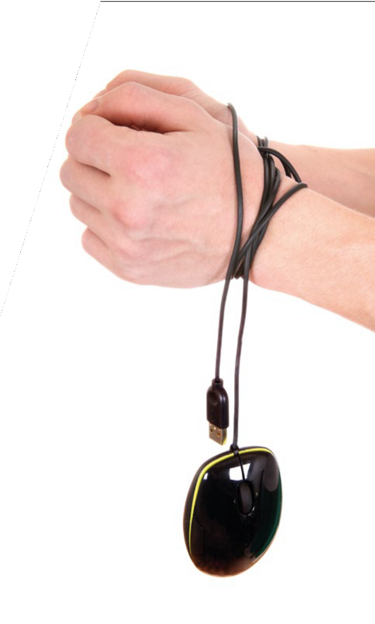
Teknoloji bağımlılığı
nedir?
Teknoloji bağımlılığı, teknolojiyi kullanmada
ve onunla ilişkide kişinin iradesini
kaybetmesi, kendini denetleyememesi
ve onsuz bir yaşam sürememeye
başlaması hâlidir.
03
Notes:
Ayrıca bakınız: Teknoloji Yerinde Yeterince adlı Yeşilay tarafından hazırlanmış kitapçık, s. 2-3.

Slide 4
Belirtileri neler olabilir?
Teknoloji başında harcanan
vaktin giderek artması
Teknolojiden uzak kalınca huzursuzluk,
uykusuzluk, öfke gibi yoksunluk belirtilerinin
ortaya çıkması
Ruhsal, sosyal, adli ya da bedensel
bir sorun oluşturmasına rağmen
teknolojinin kullanılmaya devam edilmesi
04
Notes:
Ayrıca bakınız: Teknoloji Yerinde Yeterince adlı Yeşilay tarafından hazırlanmış kitapçık, s. 3.

Slide 5
Belirtileri neler olabilir?
Planlanandan daha fazla
teknoloji karşısında kalınması
Zamanın büyük çoğunluğunun fiilen
ya da zihnen teknolojiyle geçirilmesi
Teknolojinin, sorumlulukların
(iş, okul, aile, bireysel temizlik gibi)
yerine getirilmesini engellemesi
Teknoloji başında geçirilen vakitle
ilgili kontrolün kaybedilmesi
05
Notes:
Ayrıca bakınız: Teknoloji Yerinde Yeterince adlı Yeşilay tarafından hazırlanmış kitapçık, s. 3.

Slide 6
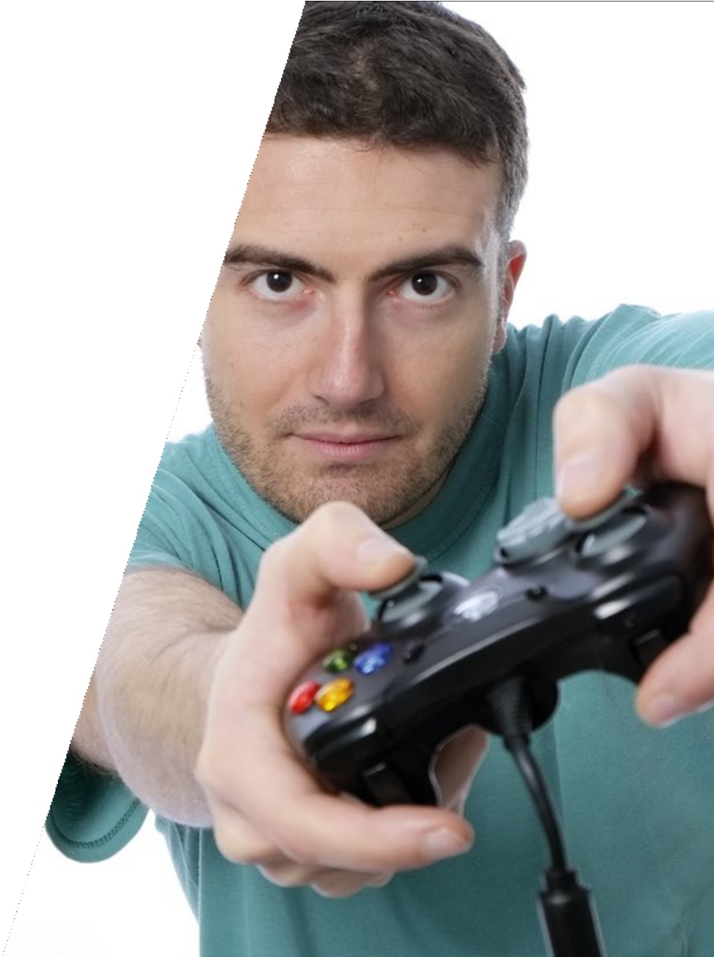
Sebepler neler olabilir?
Kontrolsüz ve ölçüsüz kullanımın ne olduğuna dair bilgi eksikliği
Bağımlılığın sonuçlarını bilmemek veya önemsememek
Merak duygusunu kontrol edememek
Bağımlı arkadaş çevresinin içerisinde bulunmak
06
Notes:
Ayrıca bakınız: Teknoloji Yerinde Yeterince adlı Yeşilay tarafından hazırlanmış kitapçık, s. 3.

Slide 7
Sebepler neler olabilir?
Can sıkıntısı ve yapacak daha iyi bir şey bulamamak
Dışlanma korkusuyla arkadaşlarının her istediğini kabul etmek
Problemleri nasıl çözeceğini bilmemek ve sorunları çözmek
yerine teknolojiye yönelmek
Sosyal ilişki kuramamak ya da kurarken güçlük çekmek
Gerçek dünyada başarılamayan şeyleri sanal dünyada
elde etmeye çalışmak
07
Notes:
Ayrıca bakınız: Teknoloji Yerinde Yeterince adlı Yeşilay tarafından hazırlanmış kitapçık, s. 3.

Slide 8
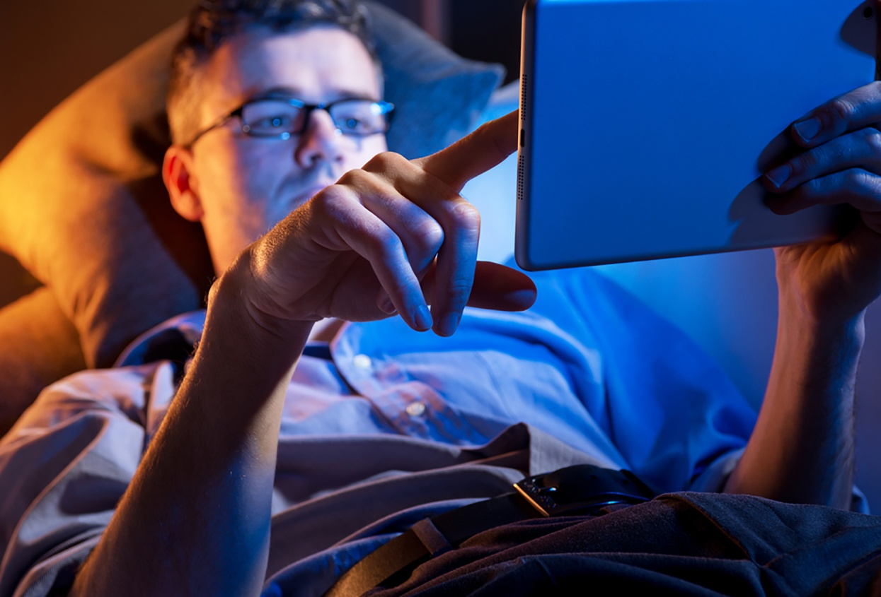
Kimler risk altında?
Spordan uzak duran ve hareketsiz yaşamı tercih edenler
Olumsuz ve bağımlı arkadaş çevresi bulunanlar
Ders başarısı sürekli düşük olan ya da okul dışı faaliyetlere karşı isteksiz olanlar
Arkadaş edinme, iletişim kurma ve iletişimi devam ettirme becerileri az olanlar
08
Notes:
Ayrıca bakınız: Teknoloji Yerinde Yeterince adlı Yeşilay tarafından hazırlanmış kitapçık, s. 15.

Slide 9
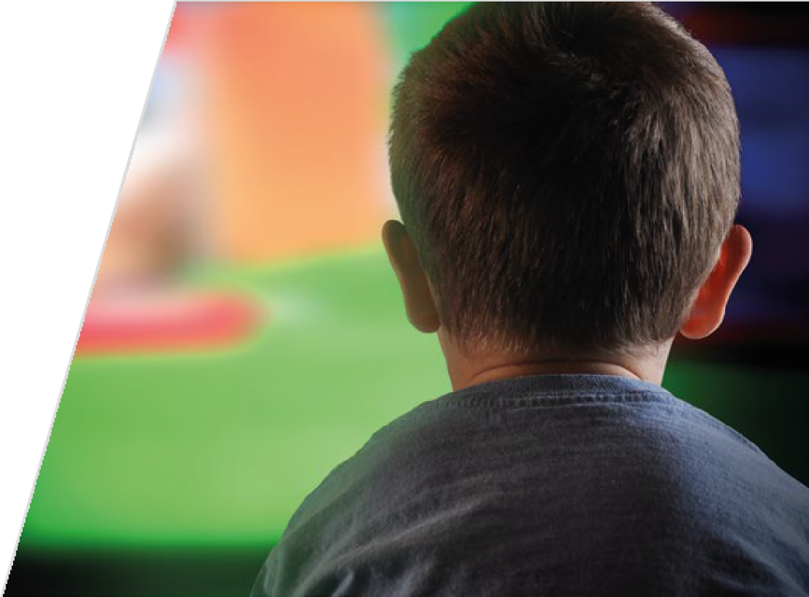
Kimler risk altında?
Aile içi çatışmalar yaşayan, sağlıklı iletişimi olmayan aile üyeleri
Hayatlarında kaliteli vakit geçirebileceği aktiviteler bulunmayanlar
Sosyal ilişkilerinde kendini ifade etmekte güçlük yaşayanlar
Aileleri teknolojiyi olumsuz ve bilinçsiz kullanan bireyler
09
Notes:
Ayrıca bakınız: Teknoloji Yerinde Yeterince adlı Yeşilay tarafından hazırlanmış kitapçık, s. 15.

Slide 10
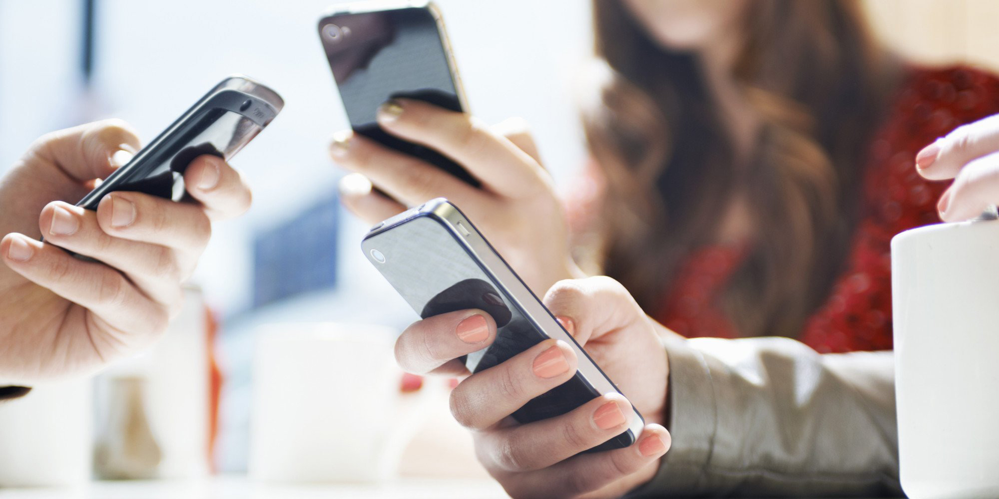
Adım adım
teknoloji
bağımlılığı
41
Notes:
Ayrıca bakınız: Teknoloji Yerinde Yeterince adlı Yeşilay tarafından hazırlanmış kitapçık, s. 12.

Slide 11
Sosyal Kullanım: Grupla Olmak
Kişinin belli bir teknolojik ürünü devamlı
ve düzenli olarak kullanan bir çevresi vardır, o çevreye girmek veya grup içinde kalmak üzere kendisi de kullanır, grubun gündemine dâhil olur, dışında kalmaktan kurtulur.
Deneysel Kullanım: Merak
Kişi herhangi bir şekilde bir site,
bir oyun, bir uygulama veya benzer
bir teknoloji ürününden haberdar
olur, onu merak eder ve dener.
Bağımlı Kullanım: Sorunun Ağına Takılıp Kalmak
Kişinin artık kullanmak için herhangi bir sebebe ihtiyacı yoktur, bütün zamanını ve eylemlerini sırf bağlandığı teknoloji ürününe göre belirler ve o ürüne ayırır.
Operasyonel Kullanım: Belli Bir Amaç Gütmek
Kişi zevk almak, problemlerden kaçmak, boş zaman
doldurmak, can sıkıntısından kurtulmak, insanlardan
uzak kalmak gibi bir amaçla bir teknolojik ürünü
kullanmaya başlar ve kullanmaya devam eder.
42
Notes:
Ayrıca bakınız: Teknoloji Yerinde Yeterince adlı Yeşilay tarafından hazırlanmış kitapçık, s. 13.

Slide 12
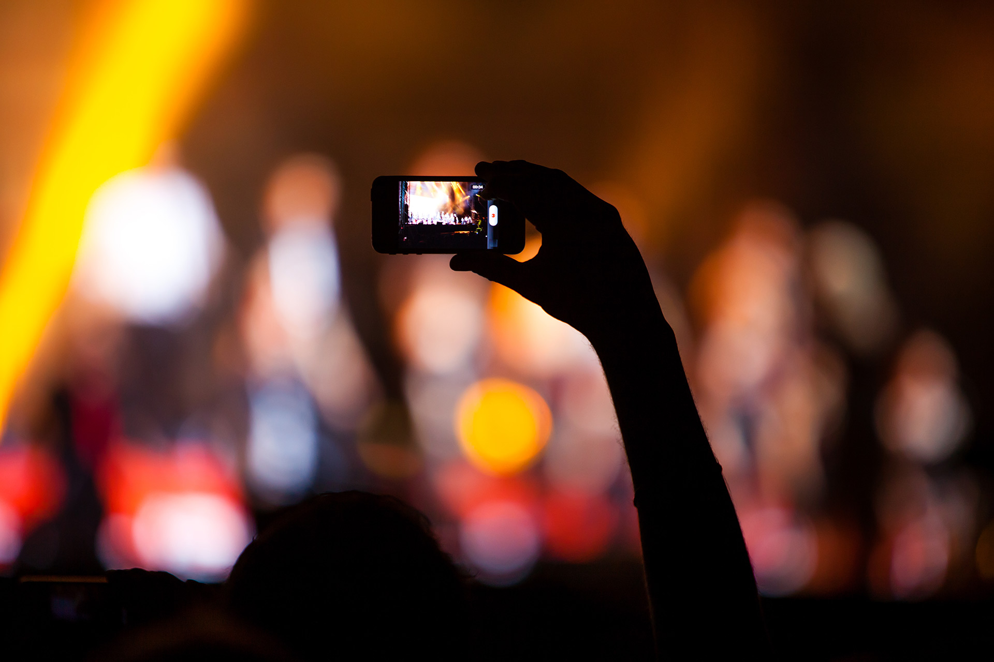
Hayatımızdaki gerçekler yerini
sanallığa bıraktıkça,
anı yaşama isteğimizi kaybederiz.
44

Slide 13
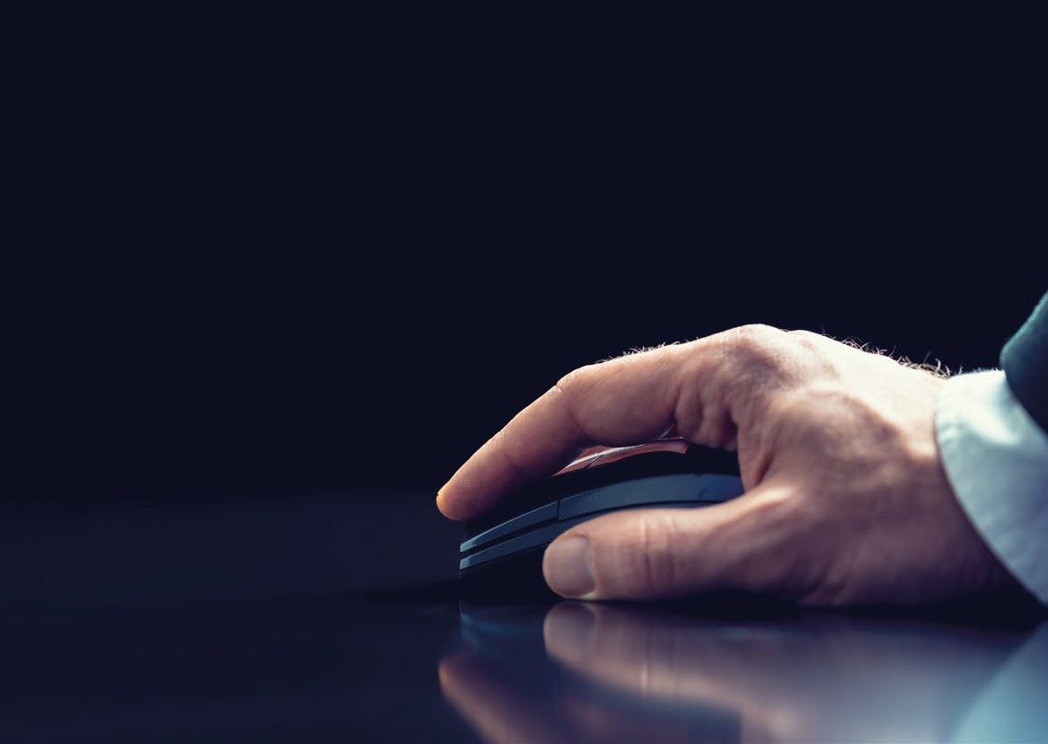
Teknolojiyi kullanmak
ama nasıl?
Kullanma
Kötüye kullanma
Bağımlılık
10
Notes:
Ayrıca bakınız: Teknoloji Yerinde Yeterince adlı Yeşilay tarafından hazırlanmış kitapçık, s. 4.

Slide 14
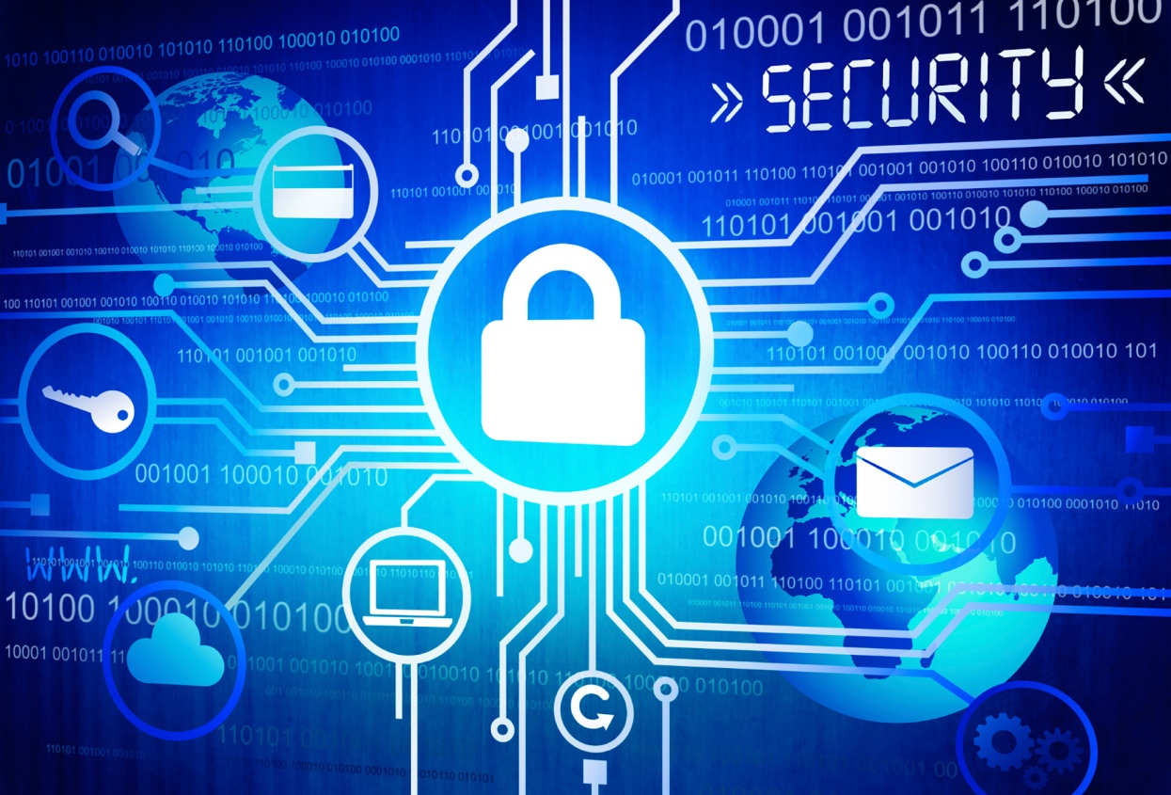
Kullanma
Sorumlu kullanım
Kullanım ile kimseye zarar vermemek ve
genel ahlaki kriterlerin sanal alemde de
geçerli olduğunu unutmadan kullanım.
Güvenli kullanım
Kötü niyetli kullanıcıların kişiye zarar
vermesini önleyecek, özel hayatı,
mahremiyeti, güvenliği koruyacak
şekilde kullanım.
11
Notes:
Ayrıca bakınız: Teknoloji Yerinde Yeterince adlı Yeşilay tarafından hazırlanmış kitapçık, s. 4.

Slide 15
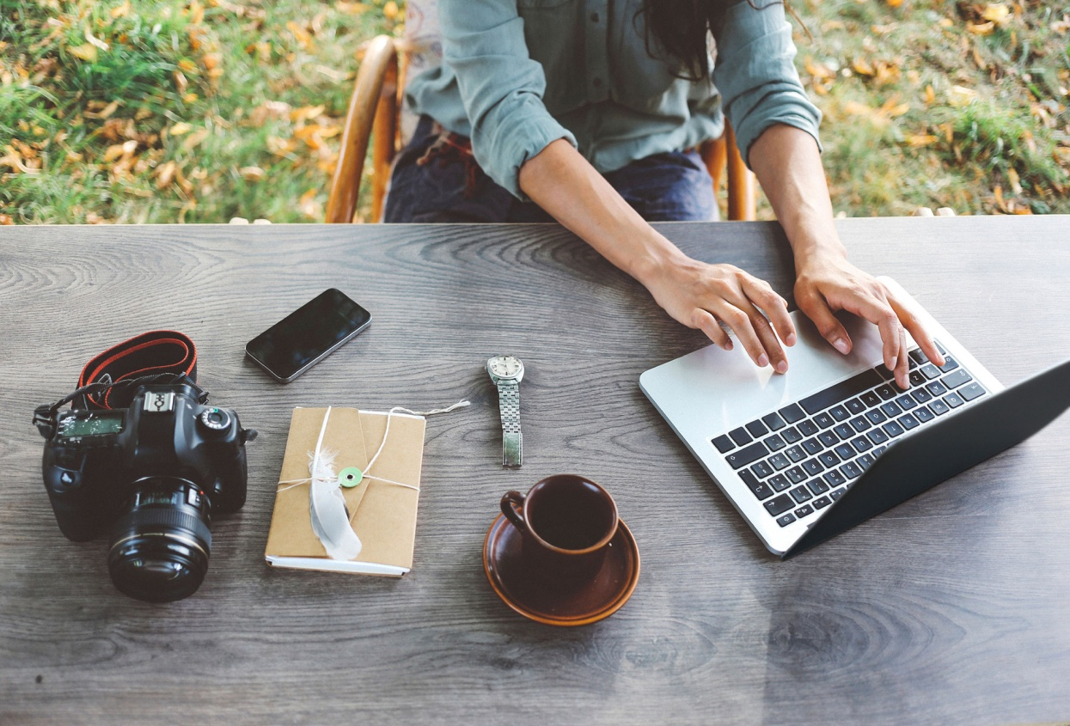
Kullanma
Aktif kullanım:
Kullanımı sadece mevcut sanal malzemenin tüketilmesi olarak değerlendirmeyip sanal alemde herkesin yeteneğine ve ilgisine göre bir şeyler üretmeye çalışarak kullanım.
İşlevsel kullanım:
Sadece oyun ve sohbet değil günlük
hayatı kolaylaştıracak site ve uygulamaları
bilerek ve öğrenerek kullanım.
12
Notes:
Ayrıca bakınız: Teknoloji Yerinde Yeterince adlı Yeşilay tarafından hazırlanmış kitapçık, s. 4.

Slide 16
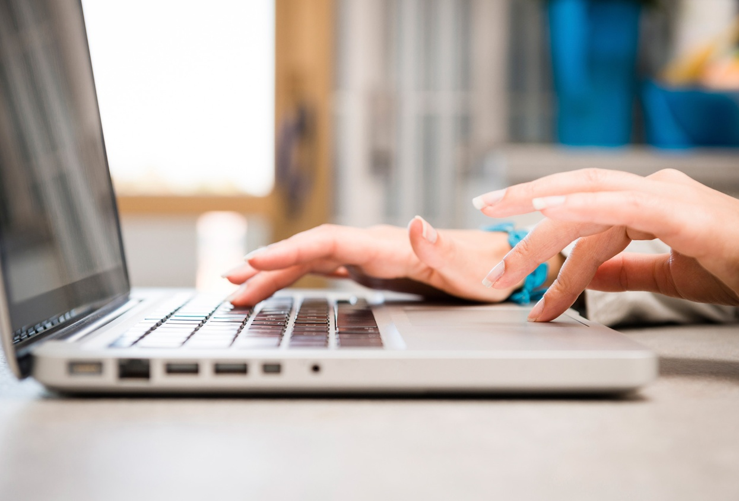
Kullanma
Faydalı kullanım:
Sanal alemdeki gerekli gereksiz her şeyi seçmeden
süzmeden kullanmak değil işe yaracak site ve
uygulamaları ayıklayarak kullanım.
Bilinçli kullanım:
Sanal alemdeki doğru bilgi kaynaklarını bilmek, yanlış bilgi ve yanlış bilgi kaynaklarını ayırt edebilmek ve internette yazan
her şeyi doğru bilgi diye kabul etmeyip gerektiğinde eleştirel
de yaklaşarak düşünce ve davranış geliştirerek kullanım.
13
Notes:
Ayrıca bakınız: Teknoloji Yerinde Yeterince adlı Yeşilay tarafından hazırlanmış kitapçık, s. 4.

Slide 17
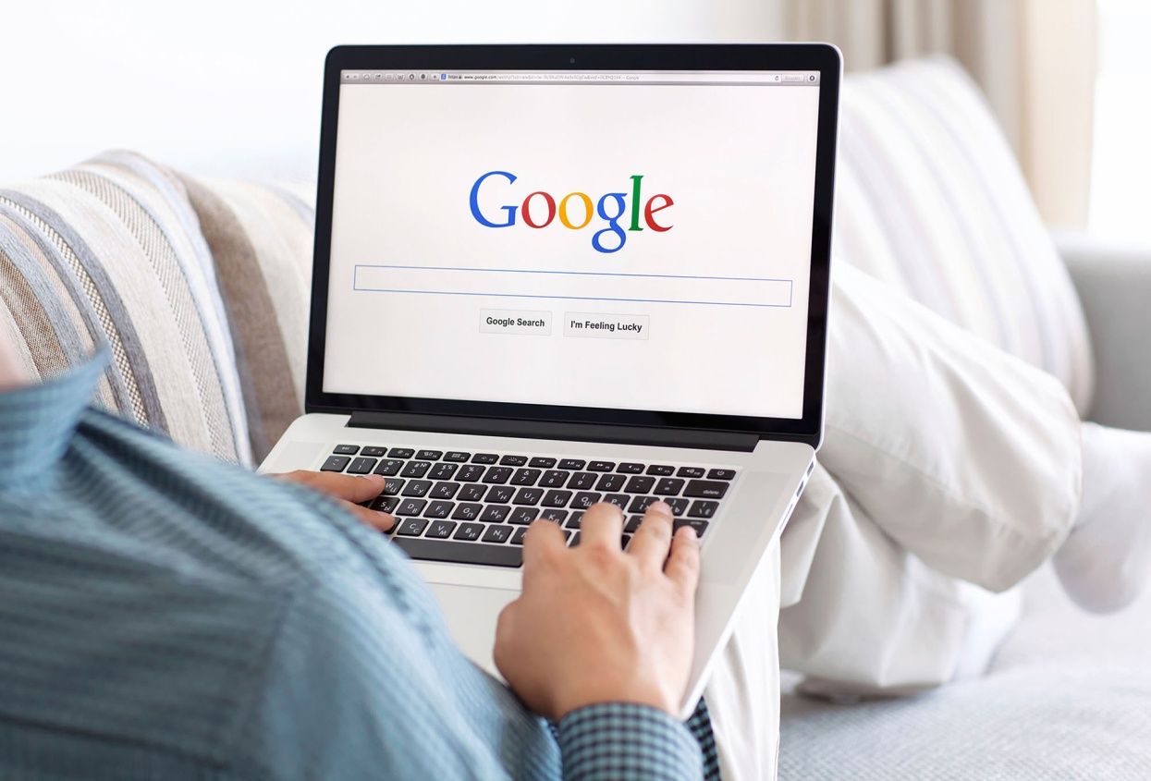
Kullanma
Çevreci kullanım:
Çevreye zarar vermeyecek şekilde kullanım.
Stratejik kullanım:
Arama motorlarının çıktılarını kontrol
ederek kullanım.
Dürüst kullanım:
Dolaşımda tutulan içeriğin telif haklarına
riayet ederek kullanım.
14
Notes:
Ayrıca bakınız: Teknoloji Yerinde Yeterince adlı Yeşilay tarafından hazırlanmış kitapçık, s. 4.

Slide 18
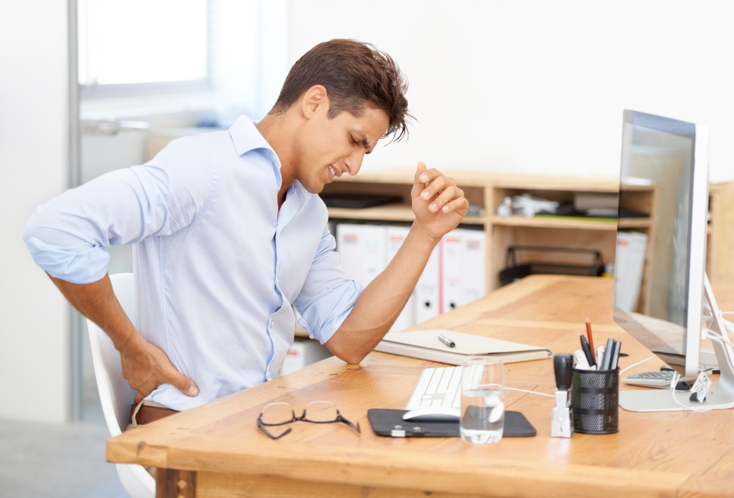
Kullanma
Sağlıklı kullanım:
Yanlış duruş veya uzun oturuşlar sebebiyle
bedene zarar vermeyecek şekilde kullanım.
Bilgili kullanım:
Temel teknoloji bilgisine sahip olarak kullanım.
Sınırlı kullanım:
Günlük süre sınırlarına uyarak kullanım.
15
Notes:
Ayrıca bakınız: Teknoloji Yerinde Yeterince adlı Yeşilay tarafından hazırlanmış kitapçık, s. 4.

Slide 19
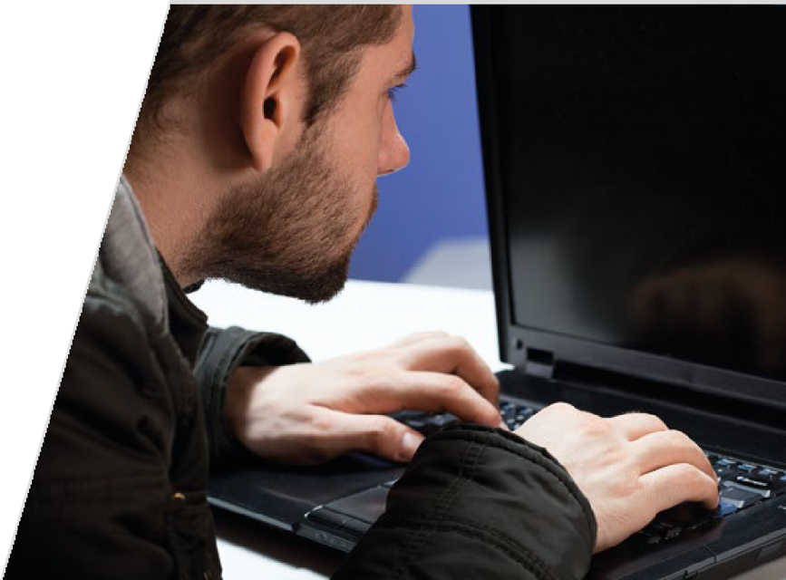
Kötüye kullanma
Teknoloji kullanımını nasıl zararlı hale getiriyoruz?
İnterneti denetimsiz, sınırsız ve amaçsız,
Gündelik yaşamı ve sorumlulukları aksatacak şekilde,
Uzun süreli,
Uygunsuz içeriklere maruz kalarak,
Fiziksel, sosyal, psikolojik ve zihinsel gelişimi
olumsuz etkileyecek biçimde kullandığımızda,
bu kullanım bizim için zararlı hale gelir.
16
Notes:
Ayrıca bakınız: Teknoloji Yerinde Yeterince adlı Yeşilay tarafından hazırlanmış kitapçık, s. 5.

Slide 20
Kötüye kullanma
Kötüye kullanma aşağıdaki gelişim
düzeylerini olumsuz etkiler:
Fiziksel Gelişim
Psikolojik Gelişim
Sosyal Gelişim
Zihinsel Gelişim
Manevi Gelişim
17
Notes:
Ayrıca bakınız: Teknoloji Yerinde Yeterince adlı Yeşilay tarafından hazırlanmış kitapçık, s. 5.

Slide 21
Fiziksel gelişim
Uyku düzeni bozulabilir.
Gençler daha fazla televizyon seyredebilmek, daha fazla internete girebilmek, daha fazla dijital oyun oynayabilmek ya da arkadaşlarıyla mesajlaşabilmek için daha az uyumaktadırlar.
Uyku düzeni bozulduğunda ve ihtiyaç duyulan 6-8 saat arası uyku alınmadığında kişinin;
Saldırganlık seviyesi ve dürtüsel davranışları artar,
Dikkat eksikliği artar ve böylece öğrenme süreci
olumsuz etkilenir.
18
Notes:
Ayrıca bakınız: Teknoloji Yerinde Yeterince adlı Yeşilay tarafından hazırlanmış kitapçık, s. 6.

Slide 22
Fiziksel gelişim
Beslenme sorunları oluşabilir.
Teknolojiye bağımlı yaşayan kişilerde zamandan kazanmak için şekerli gıdalar (abur cubur vs.) ve fast food tüketimi çok fazladır. Bu durum dengesiz ve sağlıksız beslenmeye ve kişinin aşırı kilo almasına neden olur. Ayrıca şeker vücutta bağımlılık oluşturan bir maddedir ve vücuda ihtiyaçtan fazla enerji verir. Bu enerji atılmadığında dürtüselliği arttırır.
19
Notes:
Ayrıca bakınız: Teknoloji Yerinde Yeterince adlı Yeşilay tarafından hazırlanmış kitapçık, s. 6.

Slide 23
Fiziksel gelişim
Hareketsiz yaşam, hem sağlık için zararlı hem de
zihinsel, psikolojik açıdan da zararları vardır.
Var olan enerji spor ile faydalı bir şekilde
atılmazsa kişi sakin kalamayabilir,
dikkatini yoğunlaştıramayabilir.
20
Notes:
Ayrıca bakınız: Teknoloji Yerinde Yeterince adlı Yeşilay tarafından hazırlanmış kitapçık, s. 6.

Slide 24
Psikolojik gelişim
Psikolojik gelişimde bireyin kendini ilgileri, yetenekleri ve kabiliyetleri doğrultusunda tanıması, artılarının eksilerinin farkında olması, eksik yönlerini geliştirmesi ve kendisiyle barışık olması beklenir.
Ben kimim?
Bilmek
Kabul Etmek
Uyum Sağlamak
Artılarım
Eksilerim
Teknolojinin amaçsız ve sınırsız kullanımıyla birey kendine psikolojik gelişim için gerekli olan bu soruları soramayabilir,
bu zamanı bulamayabilir ve bu ihtiyacı hissetmeyebilir.
Bunlar olmadan da duygularını yönetebilmesi, iradesini güçlendirip kendine söz geçirebilmesi, bir hedefe odaklanıp peşinden gidebilmesi çok zor olur hatta hiç mümkün olmaz.
21
Notes:
Ayrıca bakınız: Teknoloji Yerinde Yeterince adlı Yeşilay tarafından hazırlanmış kitapçık, s. 6.

Slide 25
Psikolojik gelişim
Hedef: Kişinin kendisi, bugünü ve geleceği ile ilgili hedefleri olmalıdır. İnternet ortamında uzun zaman geçiren ve bağımlı hale gelen kişilerin gerçek hayatta hedef koymakta zorlandıkları gözlemlenmektedir.
24
Notes:
Ayrıca bakınız: Teknoloji Yerinde Yeterince adlı Yeşilay tarafından hazırlanmış kitapçık, s. 6.

Slide 26
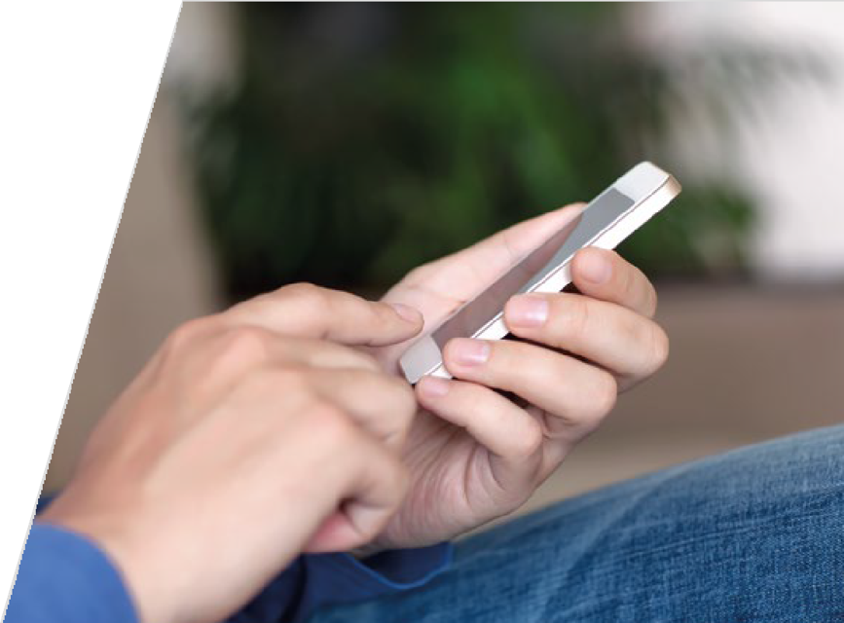
Sosyal gelişim
Bireyin yakın çevresiyle düzenli ve derinlikli, uzak çevresiyle de seviyeli ve mesafeli bir ilişki kurması, sağlıklı sosyal gelişim için önemli bir kriterdir.
Birey, hem yakın çevresiyle ilişkisinde ve iletişiminde, hem de uzak çevresiyle ilişkisinde ve iletişiminde duygularını, düşüncelerini ve ihtiyaçlarını kırmadan ve kırılmadan ifade edebilmelidir.
25
Notes:
Ayrıca bakınız: Teknoloji Yerinde Yeterince adlı Yeşilay tarafından hazırlanmış kitapçık, s. 8.

Slide 27
Sosyal gelişim
Sağlıklı sosyal becerilere sahip olmak isteyen bir kişi toplumun içerisinde yer alarak, toplumun kültürünü, gelenek ve göreneklerini, toplumun kabullerini ve retlerini bilerek ilişkilerini şekillendirmelidir.
Teknolojinin kötüye kullanımında sosyal gelişim için gerekli, düzenli ve derinlikli ilişki ihtiyacı giderilememektedir. Bu durum da sosyal gelişimi olumsuz etkilemektedir.
26
Notes:
Ayrıca bakınız: Teknoloji Yerinde Yeterince adlı Yeşilay tarafından hazırlanmış kitapçık, s. 8.

Slide 28
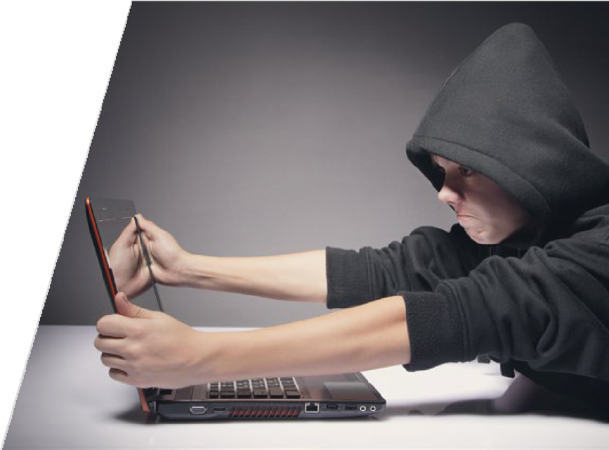
Zihinsel gelişim
Zihinsel gelişimin sağlıklı olabilmesi için aşağıdaki tutum ve davranışlara ihtiyaç vardır:
Bilgiyi sevmek
Doğru ve faydalı bilgi kaynaklarına yönelmek
Okumak, görmek, düşünmek
Bilgi kanallarını doğru kullanmak
Zihni temiz tutmak
27
Notes:
Ayrıca bakınız: Teknoloji Yerinde Yeterince adlı Yeşilay tarafından hazırlanmış kitapçık, s. 8.

Slide 29
Zihinsel gelişim
Şayet teknoloji kullanımı, kişinin zihinsel kapasitesini boşa kullanacak şekilde gereksiz bilgiyle doldurmasına sebep oluyor ve bilgi o kapasitenin içerisinde kendine yer bulamıyorsa, yanlış ve zararlı bilgiler kişinin hayat kalitesini olumsuz etkiliyorsa veya zihin seyredilip unutulan eğlence görüntüleriyle dolmuş ve bilgi sevgisi kaybedilmiş ise teknolojinin kötüye kullanımı söz konusudur.
28
Notes:
Ayrıca bakınız: Teknoloji Yerinde Yeterince adlı Yeşilay tarafından hazırlanmış kitapçık, s. 8.

Slide 30
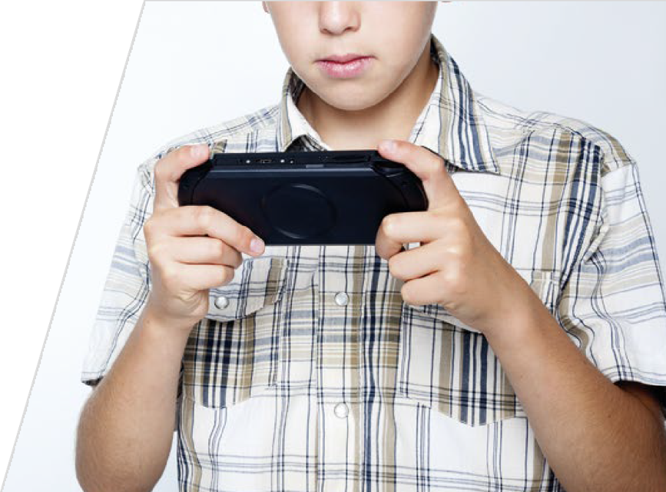
Manevi gelişim
Ayrıca;
Değerlerin zarar görmesi,
Aile ilişkilerinin zarar görmesi,
Yalnızlık duygusunun artması ve gerçek
ilişkilere ihtiyaç duyulmaması
gibi zararlar gözüküyorsa manevi gelişim zarar görüyor demektir ve bu durumda teknolojinin kötüye kullanımından bahsedilebilir.
32
Notes:
Ayrıca bakınız: Teknoloji Yerinde Yeterince adlı Yeşilay tarafından hazırlanmış kitapçık, s. 9.

Slide 31
Teknolojik bağımlılıklar
İNTERNET VE
SOSYAL MEDYA
TELEFON
VE TABLET
OYUN
KONSOLLARI
BİLGİSAYAR
VE TELEVİZYON
33
Notes:
Ayrıca bakınız: Teknoloji Yerinde Yeterince adlı Yeşilay tarafından hazırlanmış kitapçık, s. 10.

Slide 32

Sosyal medya
bağımlılığı
Canınız sıkılınca aklınıza gelen ilk seçenekse,
Gerçek hayatınızın önüne geçiyorsa,
Günlük hayatınızın ve sorumluluklarınızın aksamasına sebep oluyorsa,
Gerçek arkadaşlıkların yerini sanal arkadaşlıklar ve takipçiler alıyorsa,
Aşırı zaman alıyor ve ulaşılamadığında huzursuzluk oluşturuyorsa,
Sürekli bir şeyler paylaşma ihtiyacı duyuyorsanız,
sosyal medya bağımlısı olduğunuzdan söz edilebilir.
34
Notes:
Ayrıca bakınız: Teknoloji Yerinde Yeterince adlı Yeşilay tarafından hazırlanmış kitapçık, s. 11.

Slide 33
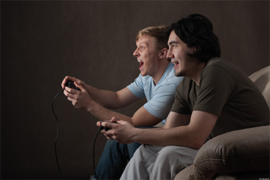
Oyun bağımlılığı
Giderek oyun başında daha fazla zaman geçirmek
Aile ya da arkadaşlarla birlikte vakit geçirmek yerine
oyun oynamayı tercih etmek
Oyunlarda alınan başarı ve ilerlemeleri gerçek hayattaki
başarılardan daha çok önemsemeye başlamak
Aileden uzaklaşmak, oyun başında geçirilen süreyle ilgili
tartışmalar yaşamak
Oyun başında geçirilen fazla süre sonucu notların kötüleşmesi, devamsızlık sorunları, arkadaşlık ilişkilerinin bozulması, uykusuz kalma sorunlarının görülmesi
35
Notes:
Ayrıca bakınız: Teknoloji Yerinde Yeterince adlı Yeşilay tarafından hazırlanmış kitapçık, s. 11.

Slide 34
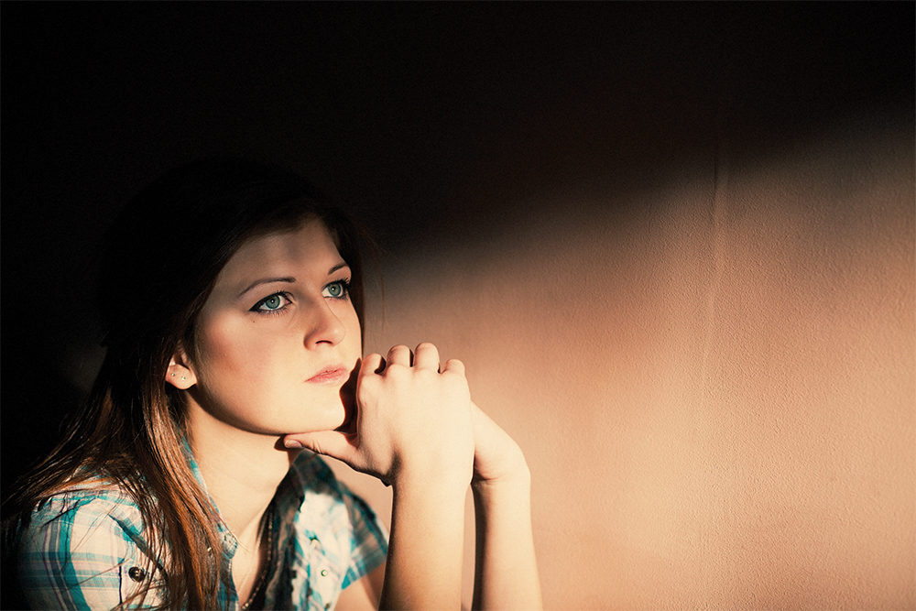
Kurtulmak için öneriler
Yavaş yavaş ama kararlı olarak azaltın.
Oyunun yerini doldurun (Spor, hobi, vb.)
Düşünün! Sanal ortamdaki başarı ve
saygınlık mı daha değerli, gerçek hayattaki mi?
Zararlarını, sizden aldıklarını değerlendirin.
Gerekirse uzman yardımı alın.
36
Notes:
Ayrıca bakınız: Teknoloji Yerinde Yeterince adlı Yeşilay tarafından hazırlanmış kitapçık, s. 11.

Slide 35
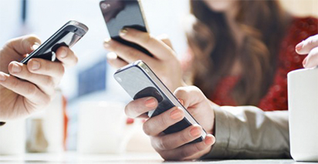
Cep telefonu
Aşağıdaki cümlelerin en az 5’ine katılıyorsanız
cep telefonu bağımlısı olma riski taşıdığınız söylenebilir
1. Uyuduğumda cep telefonum ulaşabileceğim yerde durur.
2. Cep telefonumu her zaman yanımda taşırım.
3. Cep telefonumu sık sık kontrol ederim.
4. Cep telefonumu kullanmaktan günlük işlerime vakit ayıramıyorum.
5. Kendimi kötü hissettiğimde cep telefonumu kullanmak bana iyi gelir.
6. Başkalarıyla sohbette veya yemekte birlikteyken bile cep telefonumu
sık sık kullanırım.
7. Cep telefonumu kullanmadığım zamanlarda kendimi kötü hissederim.
37
Notes:
Ayrıca bakınız: Teknoloji Yerinde Yeterince adlı Yeşilay tarafından hazırlanmış kitapçık, s. 12.

Slide 36
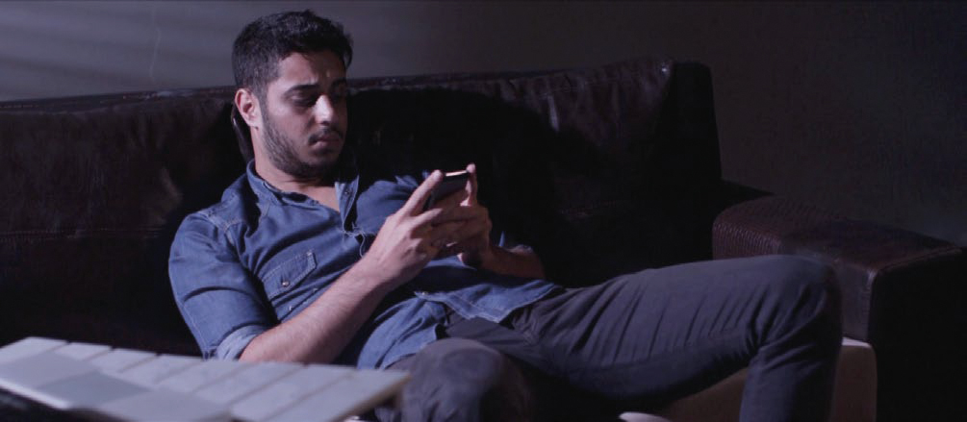
Cep telefonu bağımlılığıyla
baş etmek için
Sabah uyandığınızda kendinizi hazır hissetmeden
(giyinmeden, kahvaltı etmeden vb.) cep telefonunuzu
elinize almayın.
Güne pozitif ve sağlıklı şeylerle başlayın
ve öyle sürdürün.
38
Notes:
Ayrıca bakınız: Teknoloji Yerinde Yeterince adlı Yeşilay tarafından hazırlanmış kitapçık, s. 12.

Slide 37
Cep telefonu bağımlılığıyla
baş etmek için
Yatağınıza gitmeden en son 30 dakika önce telefonunuzu kontrol edin. Eğer mesajlarınız, cevapsız aramalarınız varsa dönüş yapmak için ertesi günü bekleyin. Uyku düzeninizi
korumayı önceleyin.
Cep telefonuyla yapmakta olduğunuz en
önemsiz aktiviteyi azaltarak işe başlayın.
39
Notes:
Ayrıca bakınız: Teknoloji Yerinde Yeterince adlı Yeşilay tarafından hazırlanmış kitapçık, s. 12.

Slide 38
Cep telefonu bağımlılığıyla
baş etmek için
Bir kişiyle yüz yüze iletişimdeyken cep telefonunuzu
uzak bir yere koyma veya kapatma konusunda
kendinizle anlaşın.
Yemek yerken, arkadaşlarınızla gezerken,
bir işle uğraşırken, cep telefonlarınızı
kullanmayın.
40
Notes:
Ayrıca bakınız: Teknoloji Yerinde Yeterince adlı Yeşilay tarafından hazırlanmış kitapçık, s. 12.

Slide 39
Teknoloji kullanımını
nasıl zararlı hale getiriyoruz?
İnterneti denetimsiz, sınırsız, amaçsız, uzun süreli ve
sorumlulukları aksatacak şekilde kullanmak onu bizim için
zararlı bir hale getirir ve fiziksel, sosyal, psikolojik ve
zihinsel gelişimi olumsuz etkiler.
SONUÇ
Sosyal fobi
Huzursuzluk
Mutsuzluk
43

Slide 40
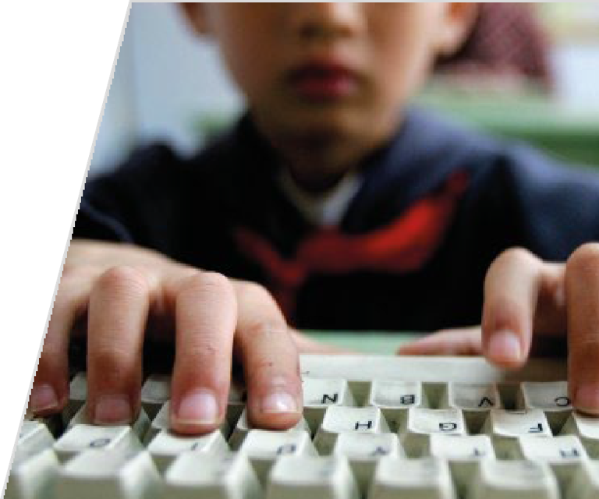
Bağımlılık gelişebilir!
Çocuk-genç dış dünyadan kopup tüm bağımlılıklarda
olduğu gibi bilgisayar ve internet için diğer
sorumluluklarını ihmal edebilir.
45
Notes:
Ayrıca bakınız: Teknoloji Yerinde Yeterince adlı Yeşilay tarafından hazırlanmış kitapçık, s. 14.

Slide 41
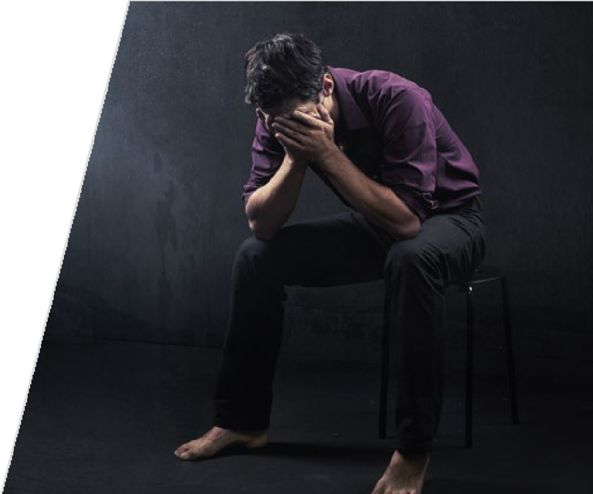
Bağımlılık gelişebilir!
Kendi oluşturduğu sanal dünyası içinde
kaybolur ve sosyal yaşamdan kopar.
46
Notes:
Ayrıca bakınız: Teknoloji Yerinde Yeterince adlı Yeşilay tarafından hazırlanmış kitapçık, s. 14.

Slide 42
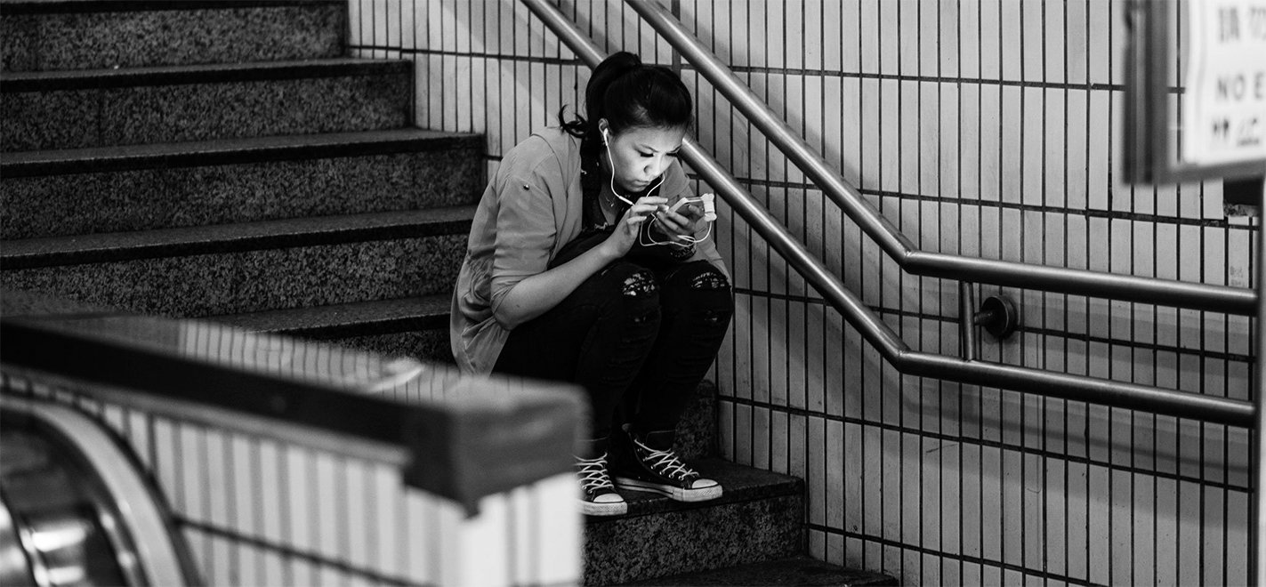
Bağımlılık gelişebilir!
Dışarıda ya da okulda arkadaşlarıyla etkileşim
içinde olmak yerine eve kapanabilir.
47
Notes:
Ayrıca bakınız: Teknoloji Yerinde Yeterince adlı Yeşilay tarafından hazırlanmış kitapçık, s. 14.

Slide 43
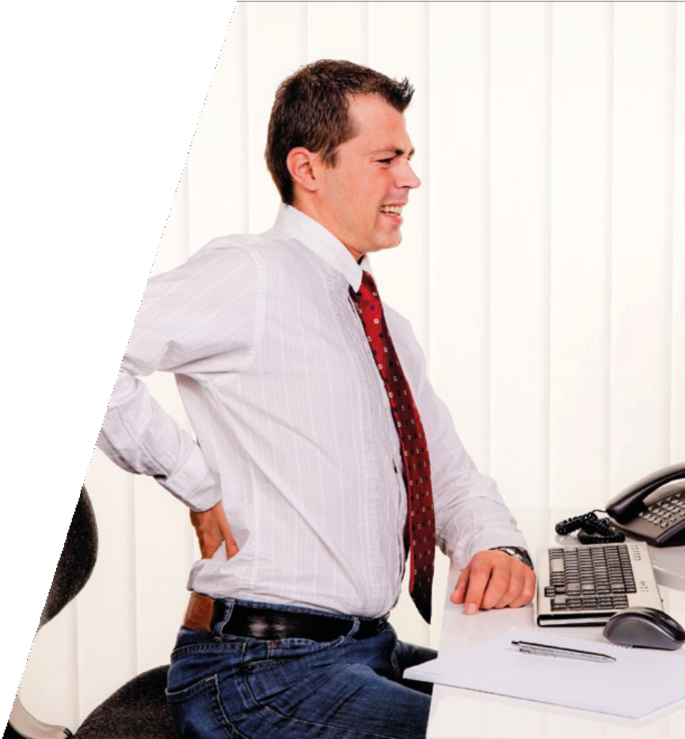
Sağlığımıza zarar
verebilir!
İnternet kullanım süresi arttıkça saldırganlık,
genel sağlık durumunda bozulma
(göz yorgunluğu, sırt-boyun ağrıları,
uykusuzluk, yorgunluk, hareketsiz kalma vb.)
ve depresif belirtiler görülme
oranı artmaktadır.
48
Notes:
Ayrıca bakınız: Teknoloji Yerinde Yeterince adlı Yeşilay tarafından hazırlanmış kitapçık, s. 14.

Slide 44
Sağlığımıza zarar verebilir!
49
Notes:
Ayrıca bakınız: Teknoloji Yerinde Yeterince adlı Yeşilay tarafından hazırlanmış kitapçık, s. 14.

Slide 45
Başka zararları yok mu?
Kişiler arası duyarlılıklar azalması
Özgüvende düşüş
Sürekli uykusuz ve yorgun görünmeler
Çevreyle arasındaki ilişkinin zayıflaması
ya da kopması
50
Notes:
Ayrıca bakınız: Teknoloji Yerinde Yeterince adlı Yeşilay tarafından hazırlanmış kitapçık, s. 14.

Slide 46
Başka zararları yok mu?
İnternetteki arkadaşlıkları fiziksel
arkadaşlıklara tercih etme
Sosyal gelişimde önemli ölçüde gerileme
Sosyal kaygı düzeyinde ve saldırganlık
davranışlarında yükselme
51
Notes:
Ayrıca bakınız: Teknoloji Yerinde Yeterince adlı Yeşilay tarafından hazırlanmış kitapçık, s. 14.

Slide 47
Başka zararları yok mu?
Giderek yalnızlaşma ve yüz yüze
ilişki kurmakta güçlük yaşama
İçe dönüklük (çekinme-kaçınma hâli)
Kuru gözler, baş ve sırt ağrıları
52
Notes:
Ayrıca bakınız: Teknoloji Yerinde Yeterince adlı Yeşilay tarafından hazırlanmış kitapçık, s. 14.

Slide 48

Teknoloji bağımlılığının olumsuz etkileri
53

Slide 49
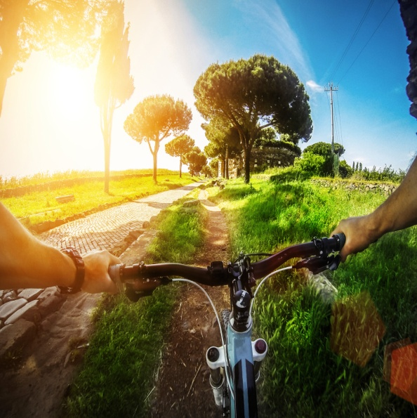
Kendimi nasıl koruyabilirim?
Hep Oturmak Olmaz!
Sürekli teknolojik alet başında olmak,
fiziksel aktivitemizi kısıtlayarak hareketsiz
bir yaşam sürmemize sebep olur ve bu durum
sağlığımızı olumsuz etkiler.
55
Notes:
Ayrıca bakınız: Teknoloji Yerinde Yeterince adlı Yeşilay tarafından hazırlanmış kitapçık, s. 20-21.

Slide 50
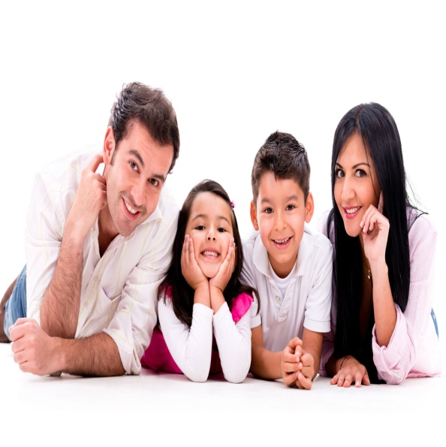
Kendimi nasıl koruyabilirim?
Ortak Vakitleri Çoğaltın
Aile olarak geçirdiğiniz ortak vakitlerin
olmasına ve bu vakitlerde herkesin birlikte
olmasına özen gösterin. Özellikle kahvaltı ve
akşam yemeklerini beraberce yemeğe dikkat edin.
56
Notes:
Ayrıca bakınız: Teknoloji Yerinde Yeterince adlı Yeşilay tarafından hazırlanmış kitapçık, s. 20-21.

Slide 51

Kendimi nasıl koruyabilirim?
Zaman Sınırlaması Şart
Teknoloji ile geçireceğiniz zamanı
başından planlayın.
57
Notes:
Ayrıca bakınız: Teknoloji Yerinde Yeterince adlı Yeşilay tarafından hazırlanmış kitapçık, s. 20-21.

Slide 52
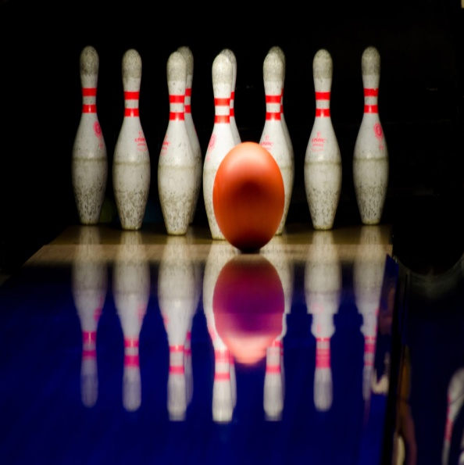
Kendimi nasıl koruyabilirim?
Alternatifler Oluşturun
Evde/okulda ya da ev/okul dışında severek
yapabileceğiniz alternatifler bulun.
Bu bir spor ya da hobi çalışmasına
katılmak da olabilir, okulda sınıfça ya da
evde ailece oyunlar oynamak ya da
sohbet etmek de olabilir.
54
Notes:
Ayrıca bakınız: Teknoloji Yerinde Yeterince adlı Yeşilay tarafından hazırlanmış kitapçık, s. 20-21.

Slide 53
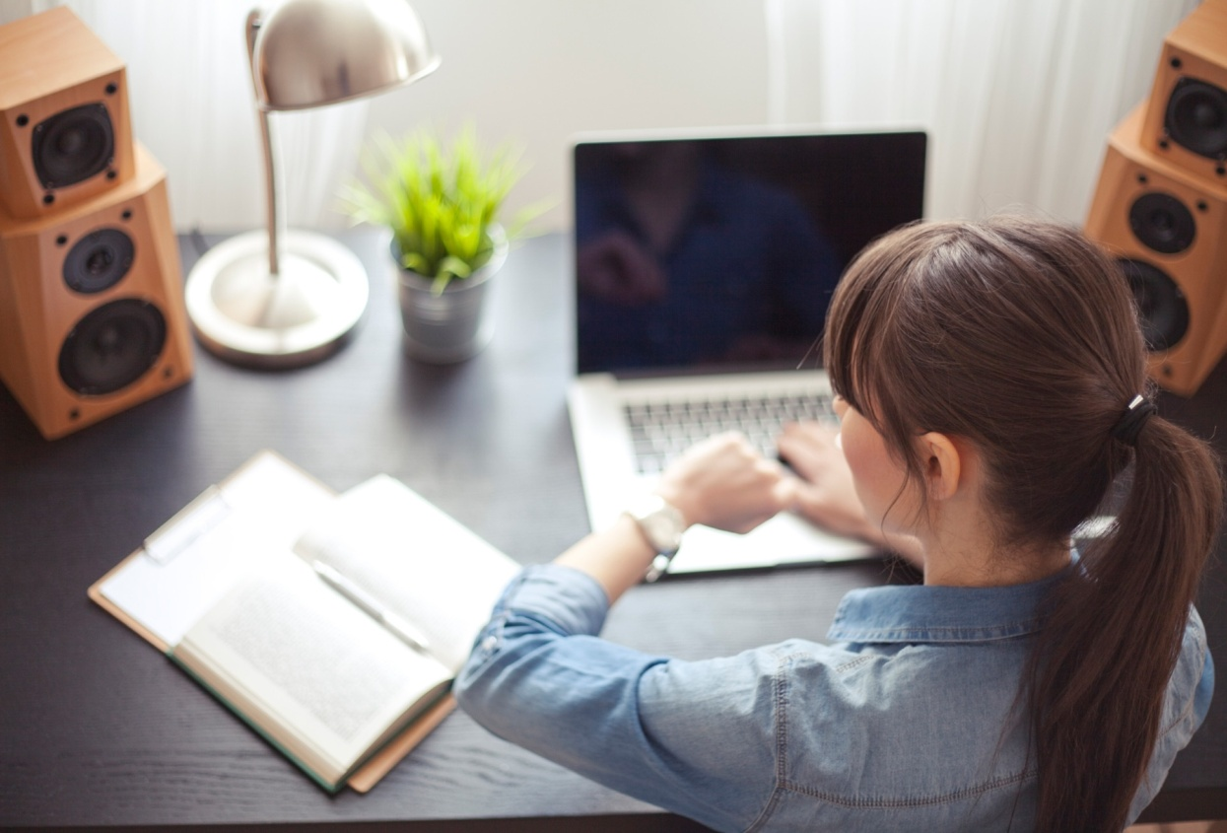
Bağımlılık riskinden
korunmak için
neler yapabilirim ?
Alışkanlıklarınızla Oynayın!
Alışkın olduğunuz teknoloji kullanma
zamanını ve mekânını tam zıt saatlere ve
mekânlara kaydırabilirsiniz.
58
Notes:
Ayrıca bakınız: Teknoloji Yerinde Yeterince adlı Yeşilay tarafından hazırlanmış kitapçık, s. 20-21.

Slide 54
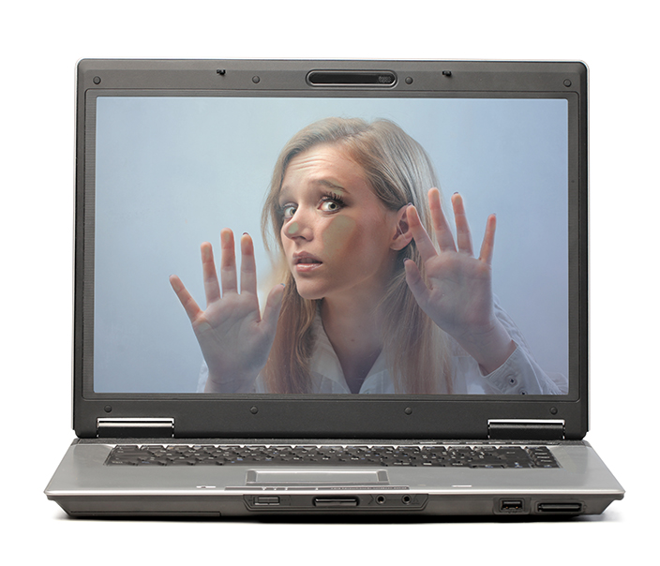
Bağımlılık riskinden
korunmak için
neler yapabilirim ?
Dış Durdurucu Kullanın!
Makul süreyle teknoloji kullanımlarınızın
hemen ardına yapılması zorunlu bir iş
planlayabilirsiniz.
59
Notes:
Ayrıca bakınız: Teknoloji Yerinde Yeterince adlı Yeşilay tarafından hazırlanmış kitapçık, s. 20-21.

Slide 55
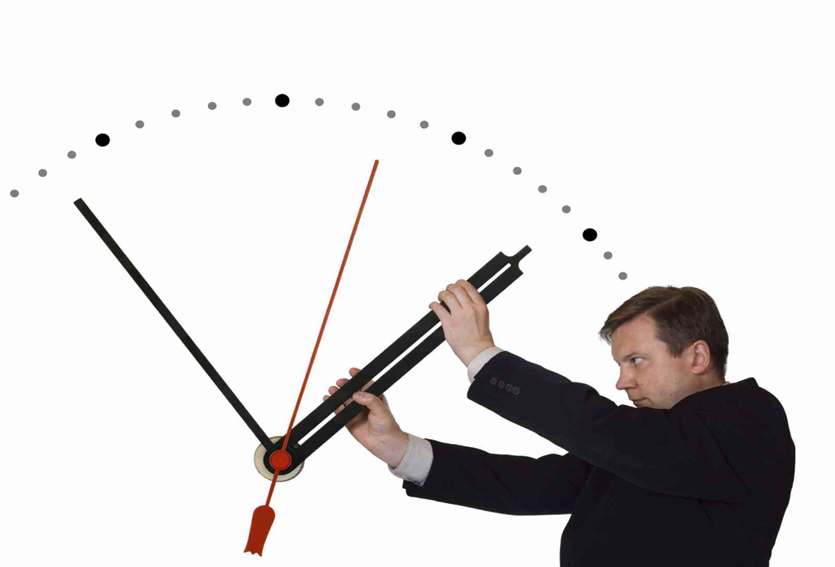
Bağımlılık riskinden
korunmak için
neler yapabilirim ?
Kendinize Hedefler Koyun!
Teknoloji kullanımınıza makul bir zaman
sınırlaması koyabilir ve bu süreyi yavaş yavaş
azaltabilirsiniz.
60
Notes:
Ayrıca bakınız: Teknoloji Yerinde Yeterince adlı Yeşilay tarafından hazırlanmış kitapçık, s. 20-21.

Slide 56
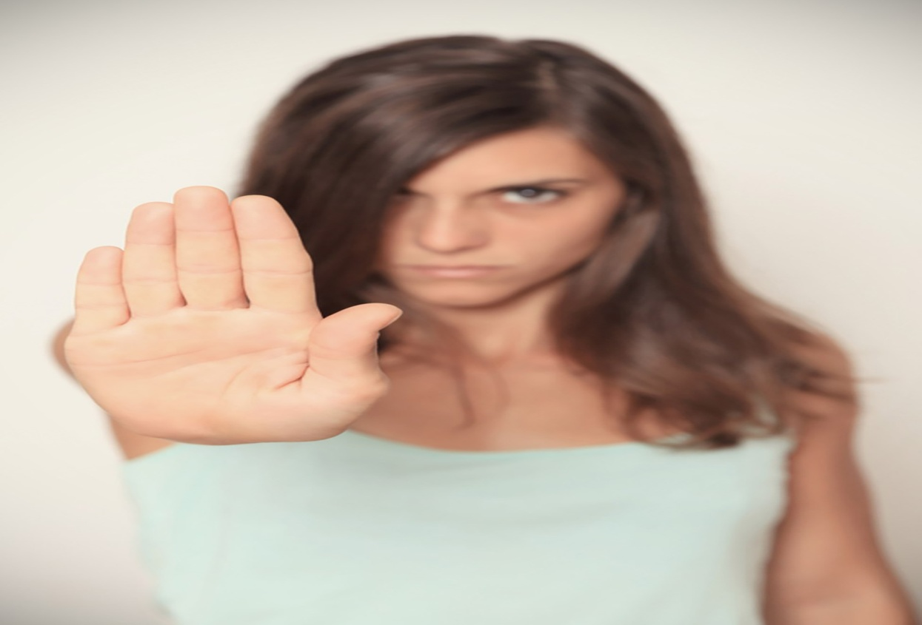
Bağımlılık riskinden
korunmak için
neler yapabilirim ?
Çok Kullandığınız İşlevlerden Uzak Durun!
Sık kullandığınız teknoloji ürününün işlevinden olabildiğince uzaklaşıp alternatiflerine yönelebilir, örneğin sosyal medya çok
kullanıyorsanız klasik mektuplara başvurabilirsiniz.
61
Notes:
Ayrıca bakınız: Teknoloji Yerinde Yeterince adlı Yeşilay tarafından hazırlanmış kitapçık, s. 20-21.

Slide 57
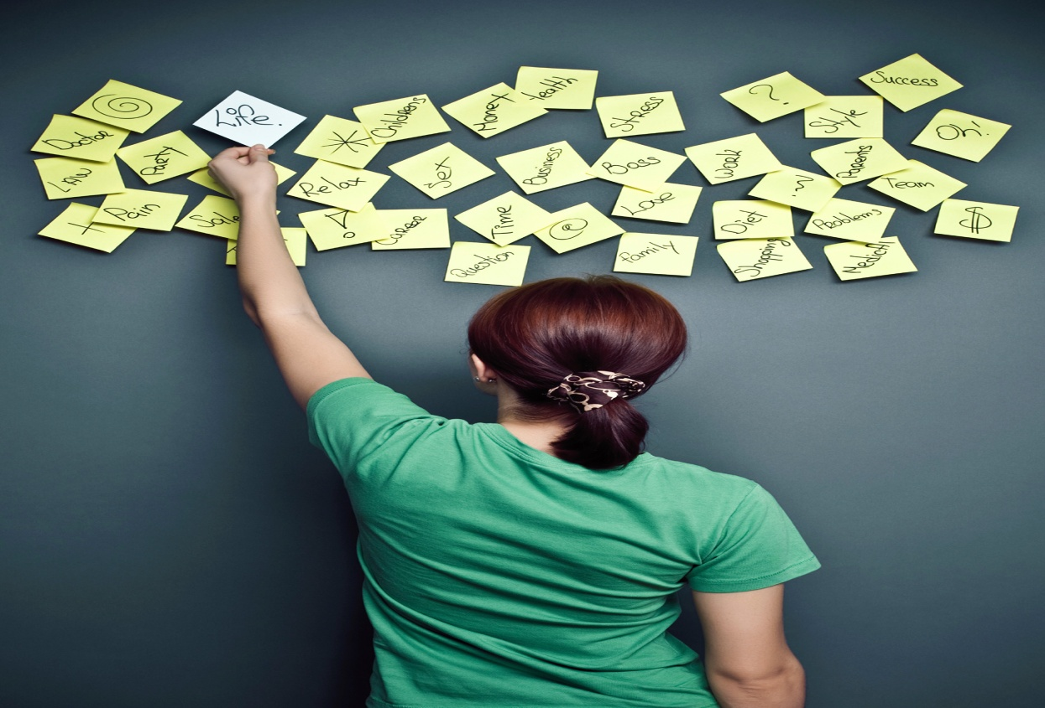
Bağımlılık riskinden
korunmak için
neler yapabilirim ?
Hatırlatıcı Kartlar Kullanın!
Teknolojinin bağımlı kullanımının neler
kaybettireceğini hatırlatıcı kartları evinizin
uygun yerlerine asabilirsiniz.
62
Notes:
Ayrıca bakınız: Teknoloji Yerinde Yeterince adlı Yeşilay tarafından hazırlanmış kitapçık, s. 20-21.

Slide 58
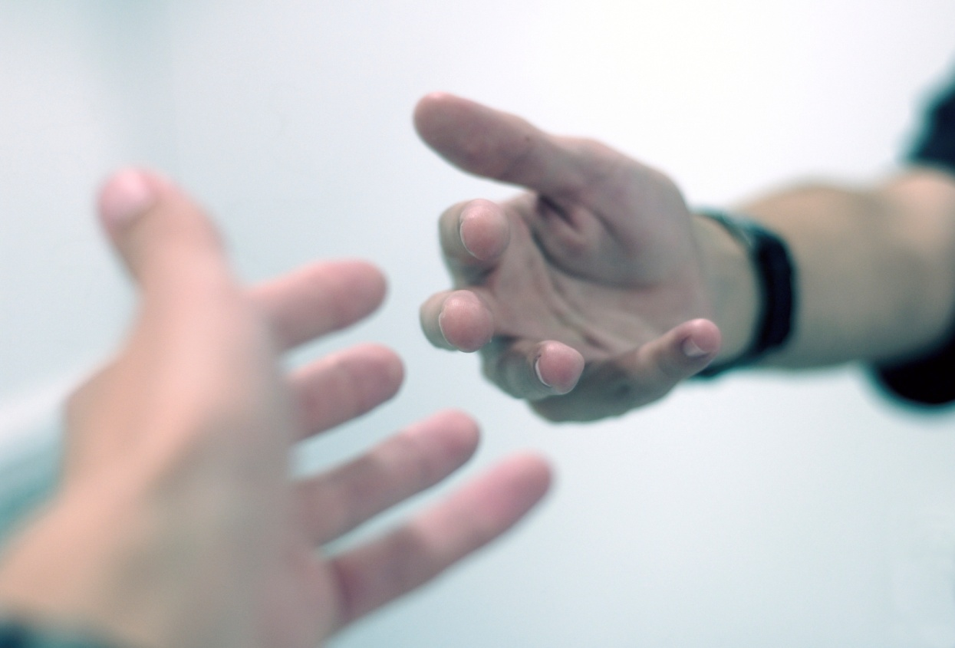
Bağımlılık riskinden
korunmak için
neler yapabilirim ?
Gerektiğinde Yardım İsteyin!
Başta okul rehber öğretmeni olmak üzere
ihtiyaç duyduğunuzda uzman desteği
alabilirsiniz.
63
Notes:
Ayrıca bakınız: Teknoloji Yerinde Yeterince adlı Yeşilay tarafından hazırlanmış kitapçık, s. 20-21.

Slide 59
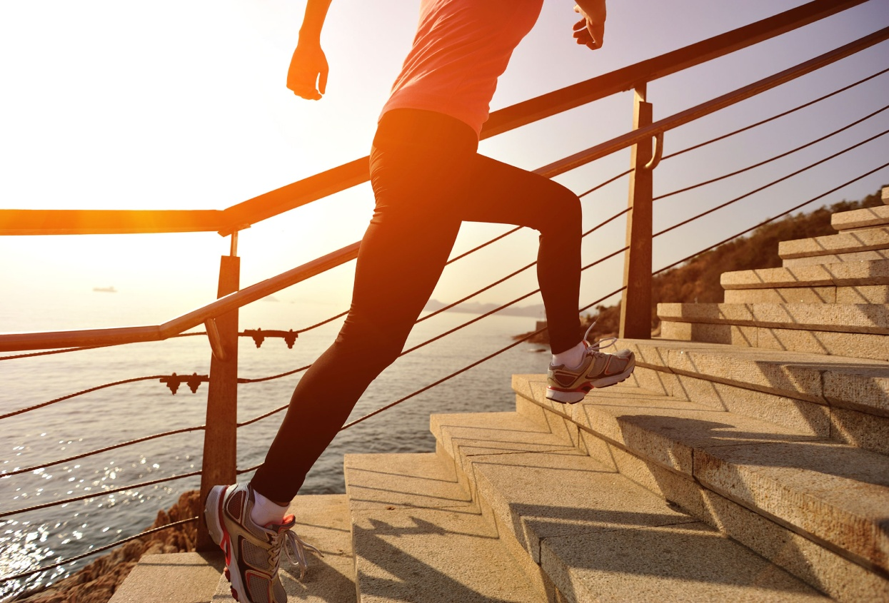
Bağımlılık riskinden
korunmak için
neler yapabilirim ?
Spor Yapın!
Spor yapmak vücutta biriken enerjiyi sağlıklı
bir şekilde boşaltmayı sağlayacağından
bağımlılığın tedavi sürecini
kolaylaştırabilecektir.
64
Notes:
Ayrıca bakınız: Teknoloji Yerinde Yeterince adlı Yeşilay tarafından hazırlanmış kitapçık, s. 20-21.

Slide 60
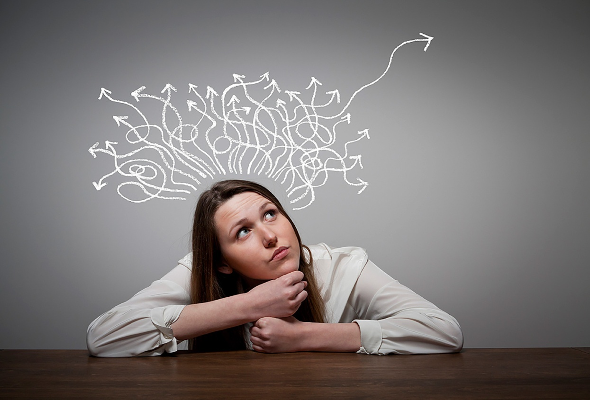
Bağımlılık riskinden
korunmak için
neler yapabilirim ?
Düşüncelerinizi Kontrol Edin!
Teknoloji bağımlılığına sebep olan ya da
teknoloji bağımlılığını arttıran otomatik
düşüncelerinizi ve şartlanmışlıklarınızı
gözden geçirebilirsiniz.
65
Notes:
Ayrıca bakınız: Teknoloji Yerinde Yeterince adlı Yeşilay tarafından hazırlanmış kitapçık, s. 20-21.

Slide 61
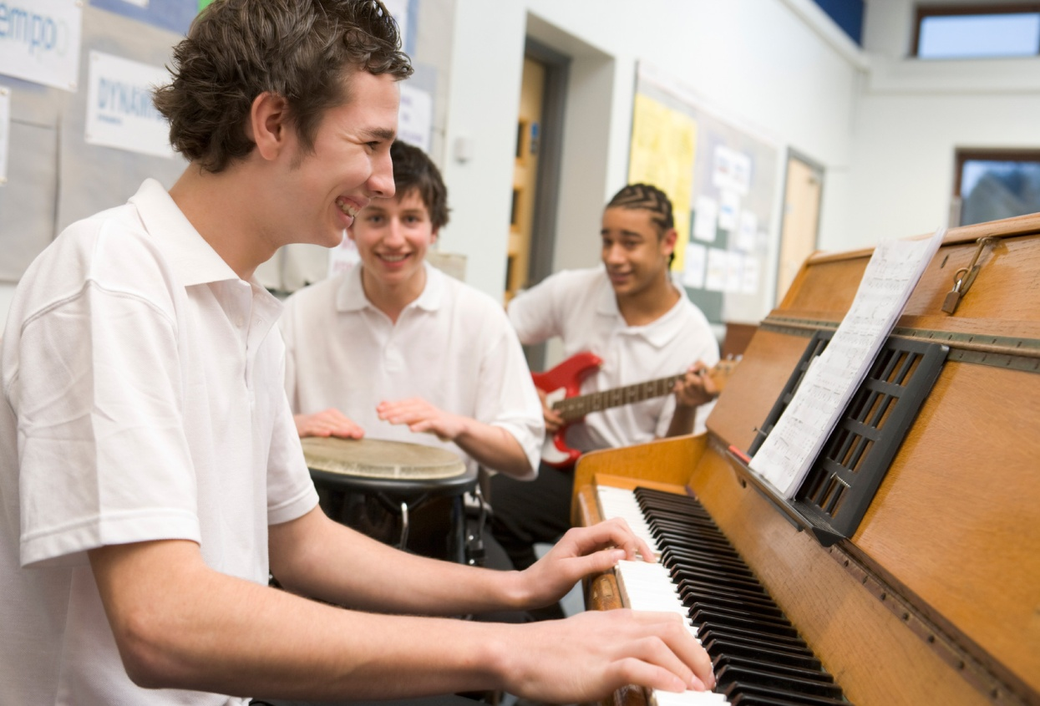
Bağımlılık riskinden
korunmak için
neler yapabilirim ?
Sosyal Beceriler Edinin!
Yeni yeni sosyal becerilerin kazanılması teknoloji bağımlılığının tedavisinde oldukça faydalı olabilmektedir. Kendini ifade edebilme, iletişim becerilerine sahip olabilme, öfke kontrolü, zaman yönetimi becerilerine sahip olabilme gibi…
66
Notes:
Ayrıca bakınız: Teknoloji Yerinde Yeterince adlı Yeşilay tarafından hazırlanmış kitapçık, s. 20-21.

Slide 62
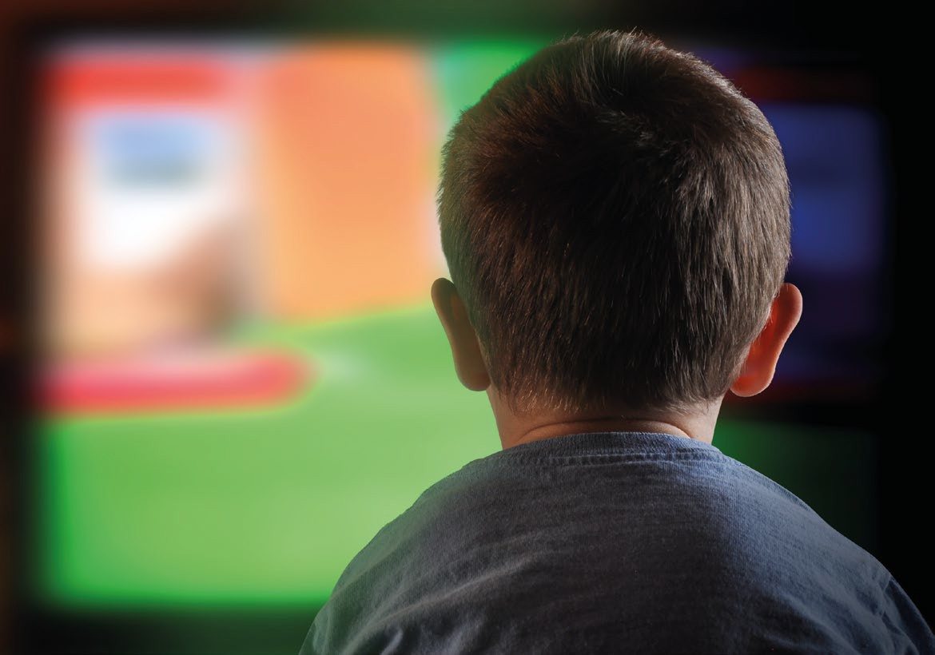
Çocuklarımızı
Nasıl Koruyabiliriz?
67
Notes:
Ayrıca bakınız: Teknoloji Yerinde Yeterince adlı Yeşilay tarafından hazırlanmış kitapçık, s. 22.

Slide 63
Çocuğumun Durumu
Ne Acaba?
İnternete girdiğinde planladığından daha uzun süre kalıyor mu?
İnternette daha fazla kalmak için evdeki sorumluluklarını ihmal ediyor mu?
İnternetin heyecanını, dostlarının ve arkadaşlarının yakınlığına tercih ediyor mu?
İnternet üzerinden yeni birileriyle arkadaşlık kuruyor mu?
Hayatındaki insanlar internette geçirdiği süre konusunda şikâyet ediyorlar mı?
İnternette geçirdiği zaman sebebiyle derslerinde problem yaşıyor mu?
E-mailini çok sık kontrol ediyor mu?
İnternet sebebiyle dersteki performansında veya genel üretkenliğinde düşüş oluyor mu?
68

Slide 64
Çocuğumun Durumu
Ne Acaba?
İnternette ne yaptığı kendisine sorulduğunda saldırgan ya da ketum oluyor mu?
Hayatıyla alakalı kendisini rahatsız eden düşüncelerini interneti kullanarak
zihninden uzaklaştırmaya çalışıyor mu?
İnternete girmek için planlar yapıyor mu?
İnternetin olmadığı bir hayatın boş, keyifsiz ve sıkıcı olacağını söylüyor mu
yahut böyle düşündüğünü seziyor musunuz?
İnternetteyken meşgul edildiğinde bağırıyor, sinirleniyor veya öfke duyuyor mu?
69

Slide 65
Çocuğumun Durumu
Ne Acaba?
Gece geç vakitlere kadar internette olduğu için uykusuz kalıyor mu?
İnternette olmadığında internete ne zaman geri döneceğini planlamakla meşgul oluyor mu?
İnternetteyken “Birkaç dakika daha!” diyerek sizi veya bir başkasını oyalamaya çalışıyor mu?
İnternette geçirdiği vakti azaltmaya çalıştığı hâlde bunda başarısız oluyor mu?
İnternette ne kadar kaldığını saklamaya çalışıyor mu?
Arkadaşlarıyla dışarı gitmek yerine internette kalmayı tercih ediyor mu?
İnternet kullanmadığı zaman depresif, huysuz ve kaygılı oluyor mu?
İnternet kullandığında bu tutum ve davranışlarında azalma oluyor mu?
70

Slide 66
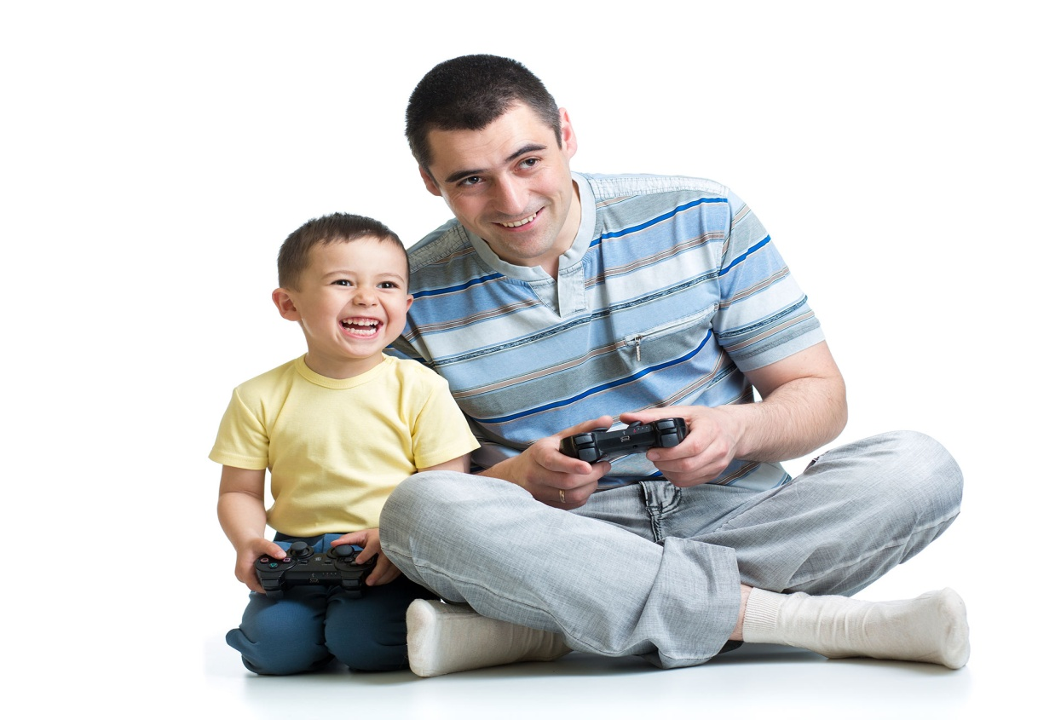
Önleyici Faktörler
Güçlü ve pozitif aile bağları, ebeveynlerin
çocuklarının arkadaşlarından ve neler
yaptıklarından haberdar olması,
Aile içi kuralların açık olması ve herkesin
bunlara uyması,
Ebeveynlerin çocuklarının yaşamlarına ilgili olmaları,
71
Notes:
Ayrıca bakınız: Teknoloji Yerinde Yeterince adlı Yeşilay tarafından hazırlanmış kitapçık, s. 24.

Slide 67
Önleyici Faktörler
Ebeveynlerin çocukların sorumluluk almalarını desteklemeleri, onların sorumluluklarını kendileri üstlenmemeleri,
Çocukların boş zamanlarında spor veya sanatla
uğraşmaya teşvik edilmesi,
Bağımlılık yapan şeylerin kullanımıyla
ilgili doğru bilgilenme.
72
Notes:
Ayrıca bakınız: Teknoloji Yerinde Yeterince adlı Yeşilay tarafından hazırlanmış kitapçık, s. 24.

Slide 68
Önleyici Faktörler
İnternet kuralları belirleyin ve bunlara
önce siz uyun.
Çocuklarınızla aranızda aile sözleşmesi
imzalayın ve bunu titizlikle uygulayın.
Çocuğunuzun en iyi ve en güvenilir
arkadaşı siz olun.
73
Notes:
Ayrıca bakınız: Teknoloji Yerinde Yeterince adlı Yeşilay tarafından hazırlanmış kitapçık, s. 24.

Slide 69
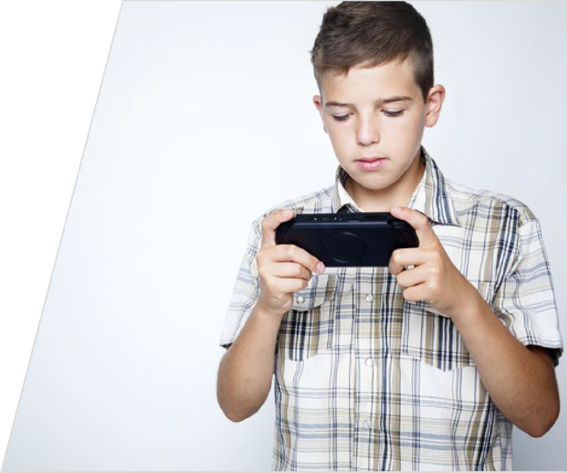
Çocuklarınızın Sosyal
Ağlarına Dikkat Edin
Profillerindeki gizlilik ayarlarını yapmalarını sağlayın.
Tam isim, adres, telefon, T.C. Kimlik Numarası ve özel
fotoğraflarını paylaşmamalarını öğütleyin.
Tanımadıkları kişileri arkadaş listelerine
eklememelerini söyleyin.
Sosyal ağlarda kimlerle arkadaşlık
ettiklerini belli aralıklarla kontrol edin.
74

Slide 70
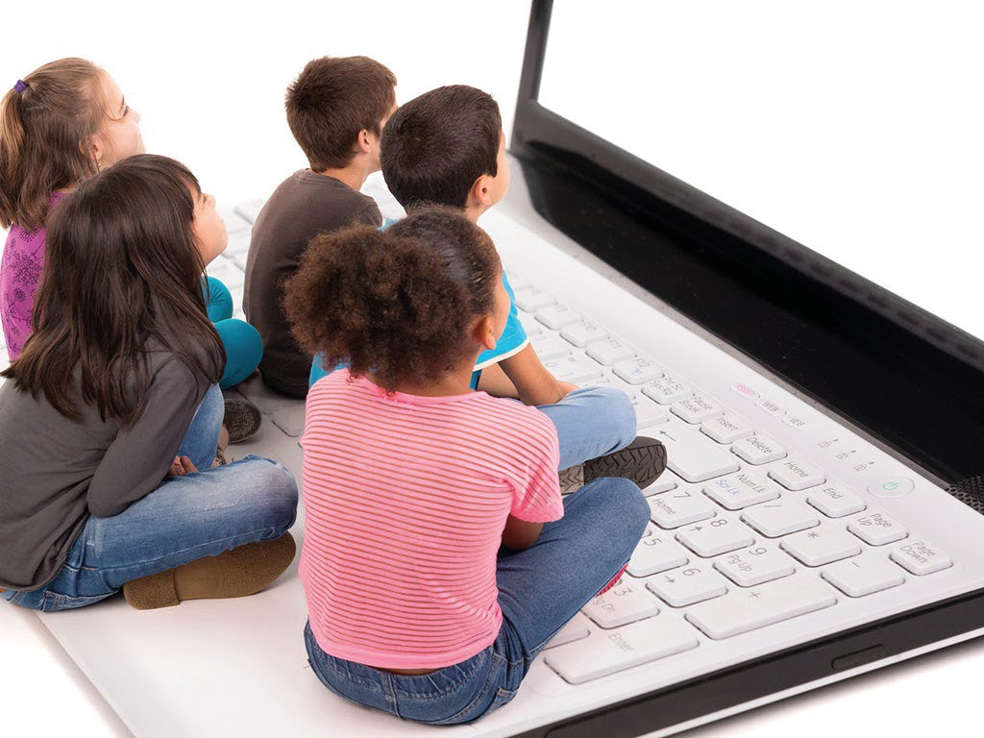
Diğer Bağımlılıklarını
Kontrol Edin
75
Notes:
Ayrıca bakınız: Teknoloji Yerinde Yeterince adlı Yeşilay tarafından hazırlanmış kitapçık, s. 26-28.

Slide 71
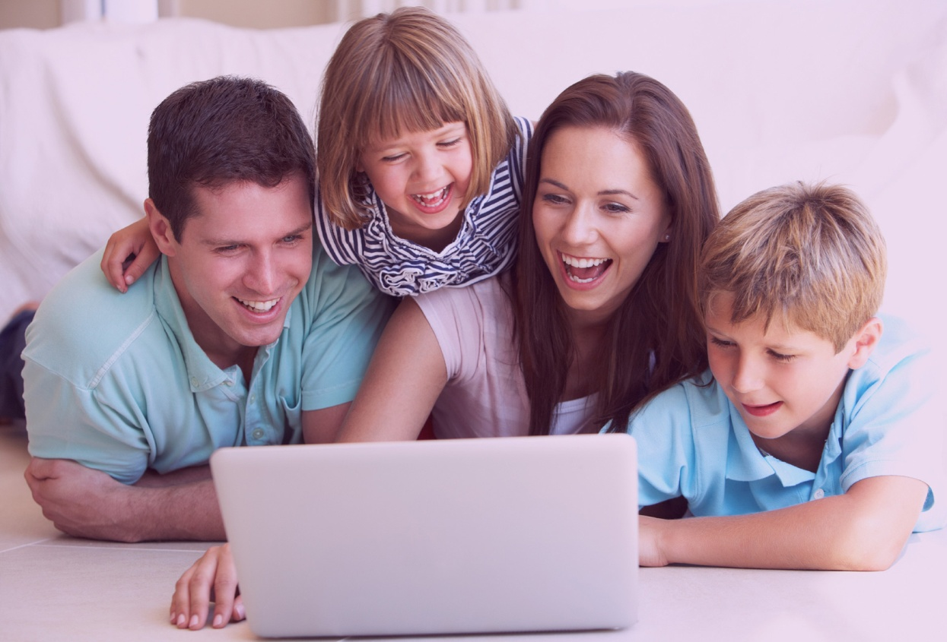
Teknolojiyi Paylaşın
İnternete zaman zaman beraber girin ya da
o girdiğinde gidip yanına oturarak onunla
internet ilgisini paylaşın. Bilmediğiniz program,
site ya da yenilikleri sorun ve öğrenin.
Teknoloji sohbetleri yapın.
76
Notes:
Ayrıca bakınız: Teknoloji Yerinde Yeterince adlı Yeşilay tarafından hazırlanmış kitapçık, s. 26-28.

Slide 72
Çocuğunuzun Teknoloji ile
İlişkisi Nasıl Olmalı?
Hem kendinizin hem de çocuğunuzun ne seyredeceği veya hangi programları kullanacağı konusunda seçici olun.
Çocuğunuzu ekranla baş başa uzun süre ve denetimsiz bırakmayın.
Çocuğunuzun teknolojik aygıtta kullandığı yazılımlar veya seyrettikleriyle ilgili paylaşım içinde olun.
Teknolojinin ailece birlikte geçirilen zamanların ya da
oyun saatlerinin yerini almasına izin vermeyin.
Çocuğunuza izlediği filmlerde veya oynadığı oyunlarda yer alan
belli karakterleri niçin sevdiğini sorun, bu konu üzerinde karşılıklı konuşun.
Yerli Yerinde
Yeterince
77
Notes:
Ayrıca bakınız: Teknoloji Yerinde Yeterince adlı Yeşilay tarafından hazırlanmış kitapçık, s. 26-28.

Slide 73
Çocuğunuzun Teknoloji ile
İlişkisi Nasıl Olmalı?
Ergenlik çağındaki çocuğunuza televizyonda gördüklerine eleştirel yaklaşabilmesi için
seyrettikleriyle ilgili sorular sorun.
Çocuğunuzdan televizyon, bilgisayar ve tablet olmadan birlikte yapabileceğiniz
eğlenceli etkinlikler belirlemesini isteyin ve uygun olanlarını gerçekleştirmeye çalışın.
Teknoloji dünyasında çocuğunuzla üzerinde konuşabileceğiniz ortak bir konu edinin.
Çocuğunuzla birlikte televizyon, bilgisayar, tablet vb. kullanımının
kurallarını belirleyin.
Çocuğunuzun ekran başında geçireceği günlük süre için mutlaka
bir zaman sınırlaması getirin.
Yerli Yerinde
Yeterince
78
Notes:
Ayrıca bakınız: Teknoloji Yerinde Yeterince adlı Yeşilay tarafından hazırlanmış kitapçık, s. 26-28.

Slide 74
Çocuğunuzun Teknoloji ile
İlişkisi Nasıl Olmalı?
Televizyon, bilgisayar vb. araçları asla çocuk bakıcısı olarak kullanmayın.
Bilgisayar, tablet vb. kullanımını disiplin-ödül aracı hâline getirmeyin.
İnternet ortamında insanları gerçekten tanımanın oldukça
güç, hatta imkânsız olduğunu çocuğunuza anlatın.
Yerli Yerinde
Yeterince
79
Notes:
Ayrıca bakınız: Teknoloji Yerinde Yeterince adlı Yeşilay tarafından hazırlanmış kitapçık, s. 26-28.

Slide 75
Çocuklar Teknoloji Başında
Ne Kadar Vakit Geçirmeli?
Pedagoji Derneği bir gün içinde tablet, telefon ve televizyon dâhil olmak üzere çocukların
ekran başında geçirmeleri gereken azami süreleri şöyle belirlemiştir:
0-3 yaş
3-6 yaş
6-9 yaş
9-12 yaş
12+ yaş
Ekrandan
olabildiğince uzak
tutulmalıdır.
Günlük toplam
süre en fazla
20-30 dk.
Günlük toplam
süre en fazla
40-50 dk.
Günlük toplam
süre en fazla
60-70 dk.
Günlük toplam
süre en fazla
120 dk.
80
Notes:
Ayrıca bakınız: Teknoloji Yerinde Yeterince adlı Yeşilay tarafından hazırlanmış kitapçık, s. 22.

Slide 76


Slide 77
teknoloji
yerinde yeterince
teşekkür ederiz
Notes:
Bu sunu Yeşilay tarafından yetişkinlere ve anne babalara yönelik hazırlanmış aşağıdaki kitapçıktan yararlanılarak oluşturulmuştur:
Teknoloji Yerinde Yeterince, Ufuk Kodaman, Mehmet Dinç, 2016, İstanbul, Yeşilay TBM Alan Kitaplığı Dizisi No: 9.

